Slide 1
离散数学
Discrete Mathematics
杨娟 博士
合肥工业大学计算机与信息学院
2020/9/7
计算机应用技术研究所
1
1

Slide 2
第七章 函数与特殊函数 （上）
2020/9/7
计算机应用技术研究所
2

Slide 3
本章学习内容
1
函数的基本概念
2
函数的基本运算
3
集合的特征函数
2020/9/7

Slide 4
函数的基本概念
2020/9/7
计算机应用技术研究所
4

Slide 5
函数的概念
函数的集合定义
函数的基本类型
常用的特殊函数
2020/9/7
计算机应用技术研究所
5

Slide 6
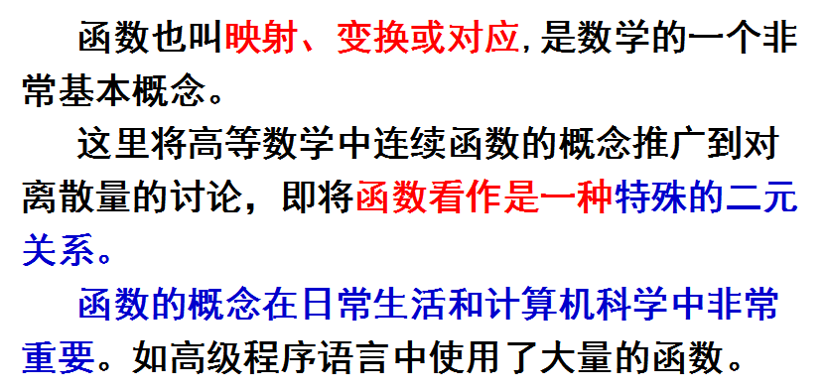
函数的概念
2020/9/7

Slide 7
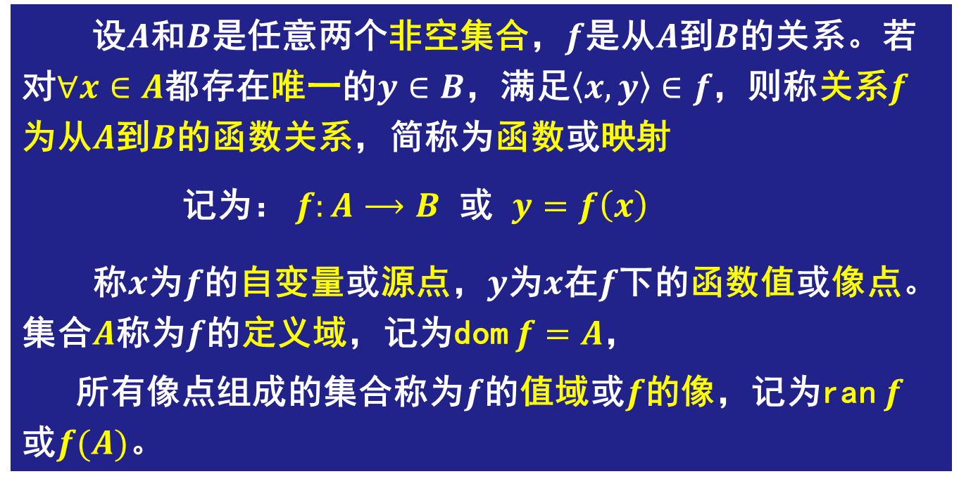
函数的集合定义
设$A$和$B$是任意两个非空集合，$f$是从$A$到$B$的关系。若对$∀x∈A$都存在唯一的$y∈B$，满足$〈x,y〉∈f$，则称关系$f$为从$A$到$B$的函数关系，简称为函数或映射
记为：$f:A⟶B$ 或 $y=f\left(x\right)$
称$x$为$f$的自变量或源点，$y$为$x$在$f$下的函数值或像点。集合$A$称为$f$的定义域，记为$\text{dom} f=A$，
所有像点组成的集合称为$f$的值域或$f$的像，记为$\text{ran} f$或$f(A)$。
2020/9/7

Slide 8
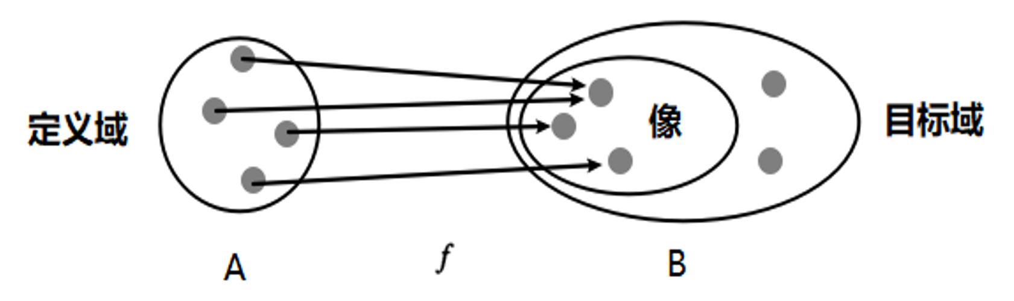
函数的集合定义
函数表示的映射关系
2020/9/7

Slide 9
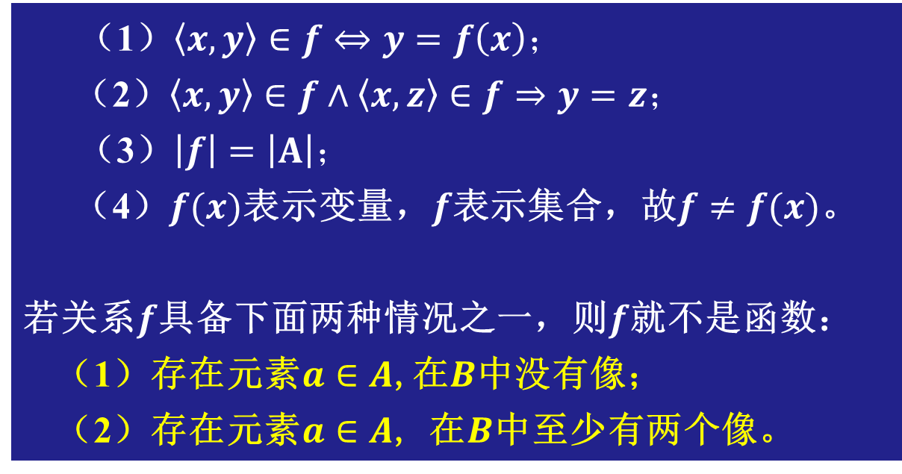
函数概念的要点
（1）$〈x,y〉∈f⇔y=f\left(x\right)；$
（2）$〈x,y〉∈f∧〈x,z〉∈f⇒y=z；$
（3）$\left|f\right|=\left|A\right|；$
（4）$f(x)$表示变量，$f$表示集合，故$f≠f(x)$。
若关系$f$具备下面两种情况之一，则$f$就不是函数：
（1）存在元素$a∈A$,在$B$中没有像；
（2）存在元素$a∈A$, 在$B$中至少有两个像。
2020/9/7

Slide 10
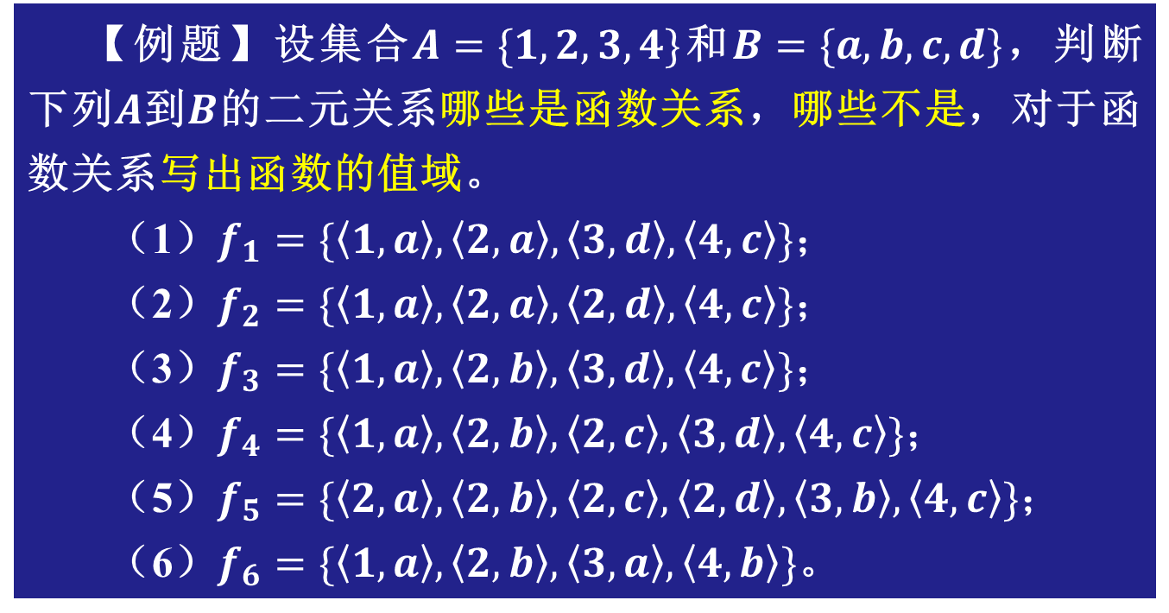
例 题
【例题】设集合$A=\{1,2,3,4\}$和$B=\{a,b,c,d\}$，判断下列$A$到$B$的二元关系哪些是函数关系，哪些不是，对于函数关系写出函数的值域。
（1）$f_{1}=\{〈1,a〉,〈2,a〉,〈3,d〉,〈4,c〉\}$；
（2）$f_{2}=\{〈1,a〉,〈2,a〉,〈2,d〉,〈4,c〉\}$；
（3）$f_{3}=\{〈1,a〉,〈2,b〉,〈3,d〉,〈4,c〉\}$；
（4）$f_{4}=\{〈1,a〉,〈2,b〉,〈2,c〉,〈3,d〉,〈4,c〉\}$；
（5）$f_{5}=\{〈2,a〉,〈2,b〉,〈2,c〉,〈2,d〉,〈3,b〉,〈4,c〉\}$；
（6）$f_{6}=\{〈1,a〉,〈2,b〉,〈3,a〉,〈4,b〉\}$。
2020/9/7

Slide 11
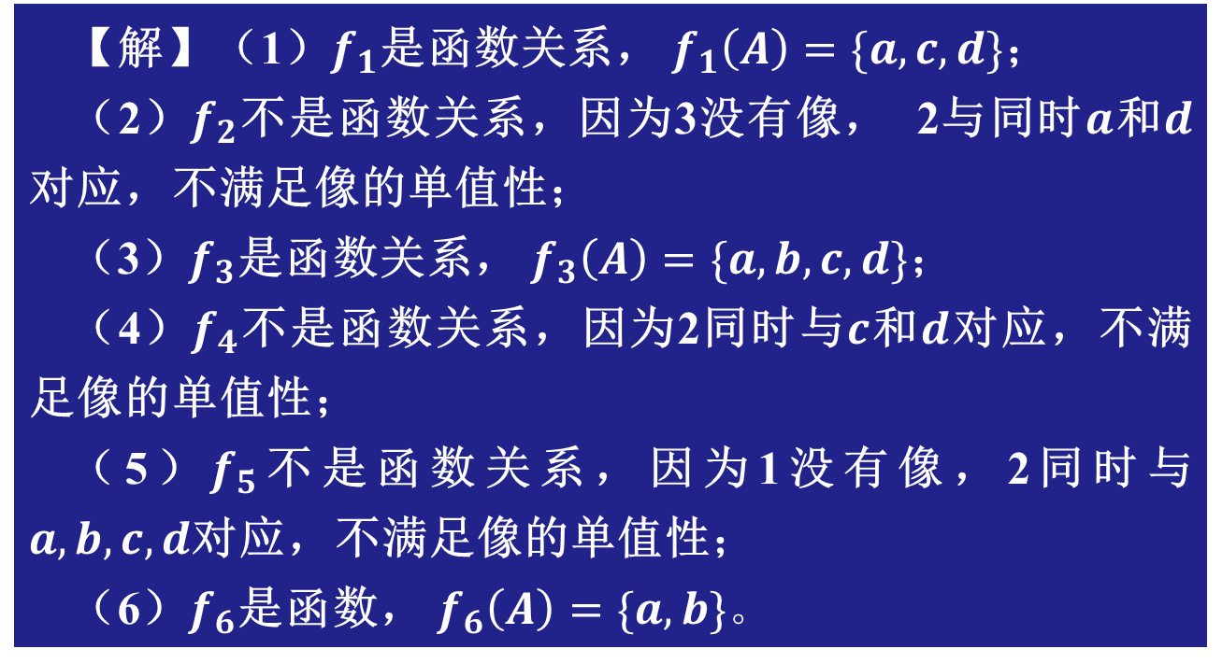
例 题
【解】（1）$f_{1}$是函数关系，${ f}_{1}\left(A\right)=\{a,c,d\}$；
（2）$f_{2}$不是函数关系，因为3没有像， 2与同时$a$和$d$对应，不满足像的单值性；
（3）$f_{3}$是函数关系，$f_{3}\left(A\right)=\{a,b,c,d\}$；
（4）$f_{4}$不是函数关系，因为2同时与$c$和$d$对应，不满足像的单值性；
（5）$f_{5}$不是函数关系，因为1没有像，2同时与$a,b,c,d$对应，不满足像的单值性；
（6）$f_{6}$是函数，${ f}_{6}\left(A\right)=\{a,b\}。$
2020/9/7

Slide 12
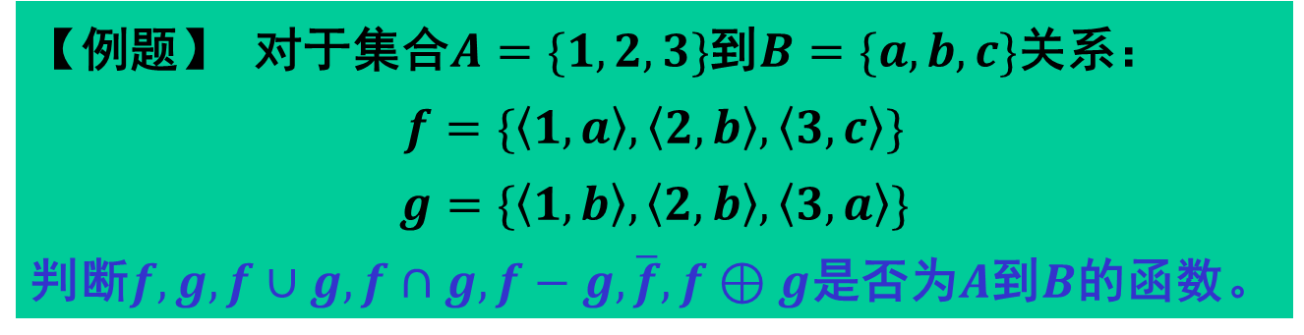
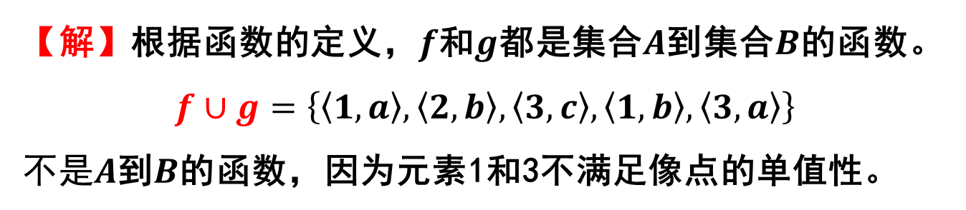
例 题
【例题】 对于集合$A=\{1,2,3\}$到$B=\{a,b,c\}$关系：
$$f=\{〈1,a〉,〈2,b〉,〈3,c〉\}$$
$$g=\{〈1,b〉,〈2,b〉,〈3,a〉\}$$
判断$f,g,f∪g,f∩g,f−g,\overline{f},f⊕g$是否为$A$到$B$的函数。
【解】根据函数的定义，$f$和$g$都是集合$A$到集合$B$的函数。
$$f∪g=\left\{〈1,a〉,〈2,b〉,〈3,c〉,〈1,b〉,〈3,a〉\right\}$$
$不是A$到$B$的函数，因为元素1和3不满足像点的单值性。
2020/9/7

Slide 13
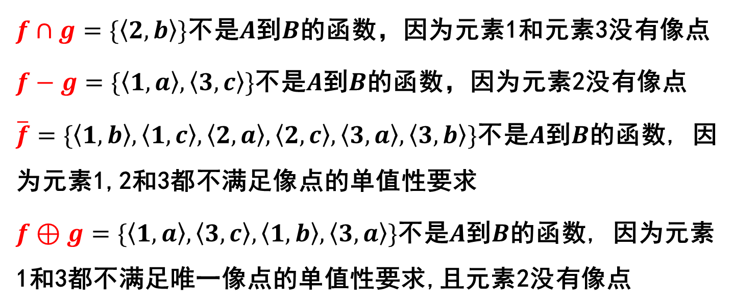
例 题
$f∩g=\{〈2,b〉\}$不是$A$到$B$的函数，因为元素1和元素3没有像点
$f−g=\{〈1,a〉,〈3,c〉\}$不是$A$到$B$的函数，因为元素2没有像点
$\overline{f}=\{〈1,b〉,〈1,c〉,〈2,a〉,〈2,c〉,〈3,a〉,〈3,b〉\}$不是$A$到$B$的函数, 因为元素1,2和3都不满足像点的单值性要求
$f⊕g=\{〈1,a〉,〈3,c〉,〈1,b〉,〈3,a〉\}$不是$A$到$B$的函数, 因为元素1和3都不满足唯一像点的单值性要求,且元素2没有像点
2020/9/7

Slide 14
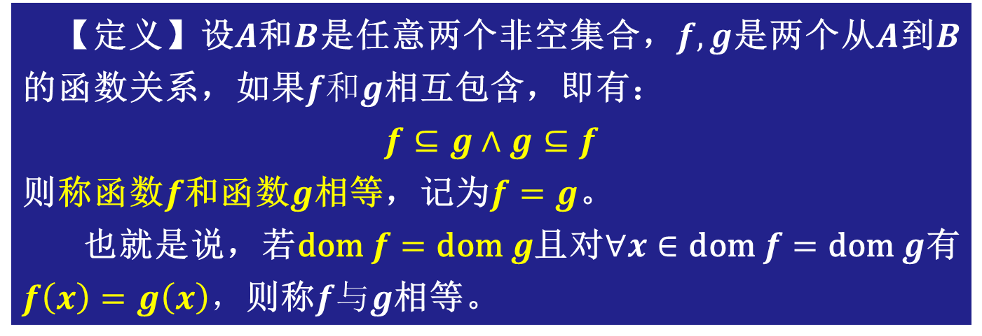
函数相等的定义
【定义】设$A$和$B$是任意两个非空集合，$f,g$是两个从$A$到$B$的函数关系，如果$f和g$相互包含，即有：
$$f⊆g∧g⊆f$$
则称函数$f$和函数$g$相等，记为$f=g$。
也就是说，若$\text{dom} f=\text{dom} g$且对$∀x∈\text{dom} f=\text{dom} g$有$f\left(x\right)=g\left(x\right)，\text{则称}f与g$相等。
两个函数相等不仅要求它们的对应关系相等，而且要求它们的定义域也要相同，两者缺一不可。
2020/9/7

Slide 15
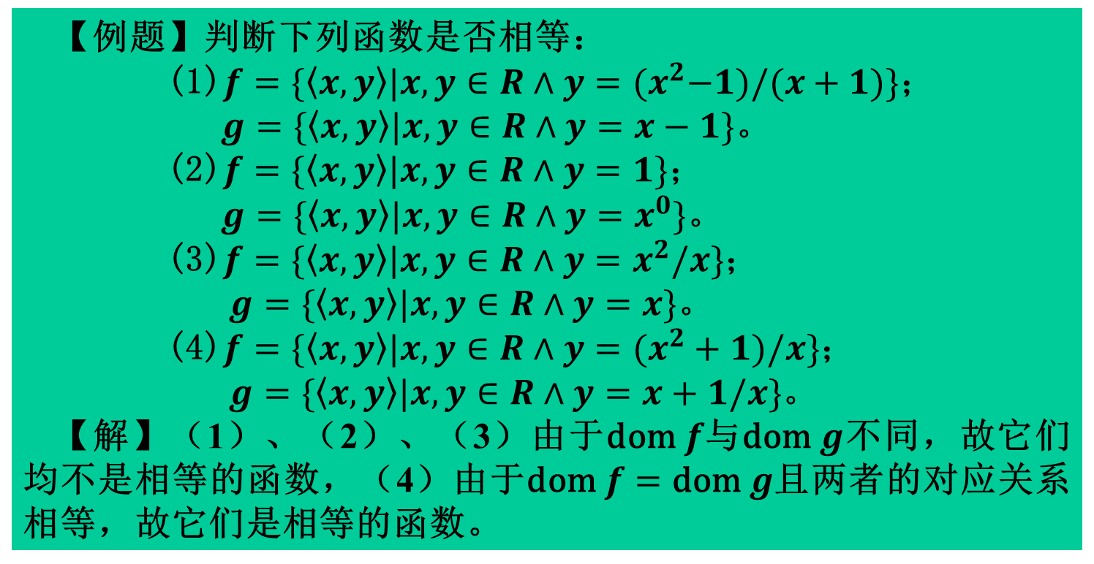
例 题
【例题】判断下列函数是否相等：
(1)$f=\{〈x,y〉|x,y∈R∧y={(x}^{2}−1)/(x+1)\}$；
$g=\{〈x,y〉|x,y∈R∧y=x−1\}$。
(2)$f=\{〈x,y〉|x,y∈R∧y=1\}$；
$g=\{〈x,y〉|x,y∈R∧y=x^{0}\}$。
(3)$f=\{〈x,y〉|x,y∈R∧y=x^{2}/x\}$；
$g=\{〈x,y〉|x,y∈R∧y=x\}$。
(4)$f=\{〈x,y〉|x,y∈R∧y=(x^{2}+1)/x\}$；
$g=\{〈x,y〉|x,y∈R∧y=x+1/x\}$。
【解】（1）、（2）、（3）由于$\text{dom} f$与$\text{dom} g$不同，故它们均不是相等的函数，（4）由于$\text{dom} f=\text{dom} g$且两者的对应关系相等，故它们是相等的函数。
2020/9/7

Slide 16

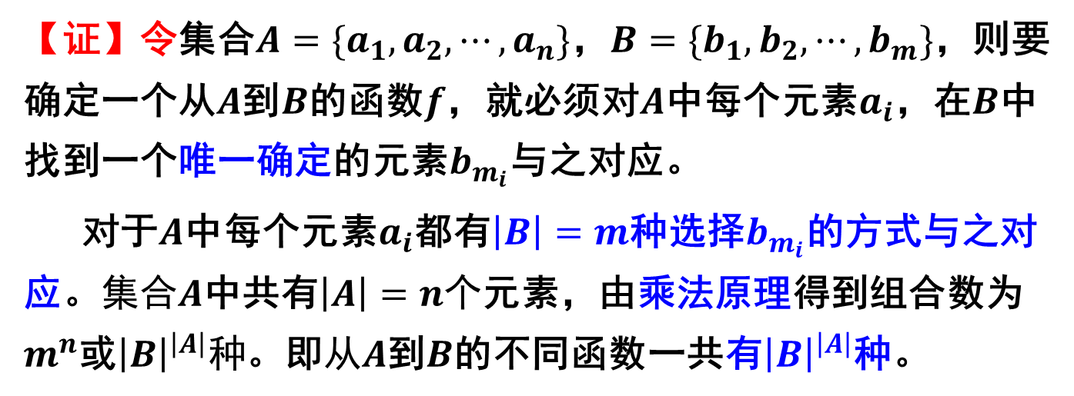
函数个数的计数
【定理】设$A$和$B$是任意两个非空有限集合，则从$A到B$一共有${\left|B\right|}^{\left|A\right|}$种不同的函数。
【证】令集合$A=\{a_{1},a_{2},⋯,a_{n}\}$，$B=\{b_{1},b_{2},⋯,b_{m}\}$，则要确定一个从$A$到$B$的函数$f$，就必须对$A$中每个元素$a_{i}$，在$B$中找到一个唯一确定的元素$b_{m_{i}}$与之对应。
对于$A$中每个元素$a_{i}$都有$\left|B\right|=m$种选择$b_{m_{i}}$的方式与之对应。$集合A$中共有$\left|A\right|=n个$元素，由乘法原理得到组合数为$m^{n}$或${\left|B\right|}^{\left|A\right|}种$。即$从A$到$B$的不同函数一共有${\left|B\right|}^{\left|A\right|}$种。
2020/9/7

Slide 17
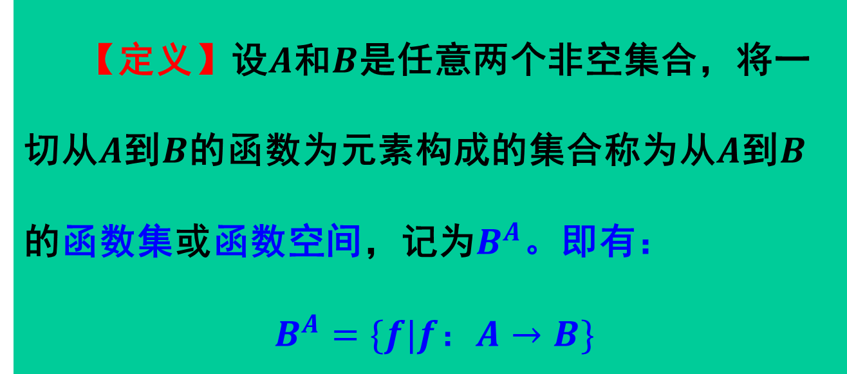
函数空间的定义
【定义】设$A$和$B$是任意两个非空集合，将一切从$A$到$B$的函数为元素构成的集合称为从$A$到$B$的函数集或函数空间，记为$B^{A}$。即有：
$$B^{A}=\{f|f：A→B\}$$
2020/9/7

Slide 18
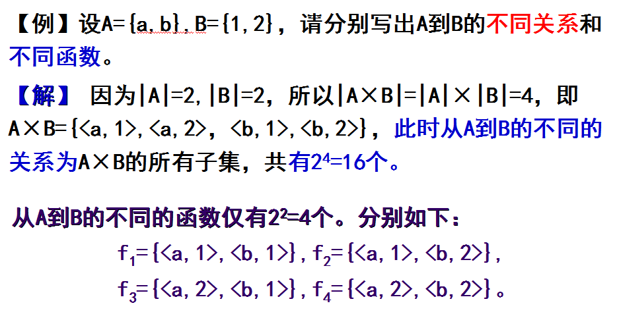
例 题
2020/9/7

Slide 19
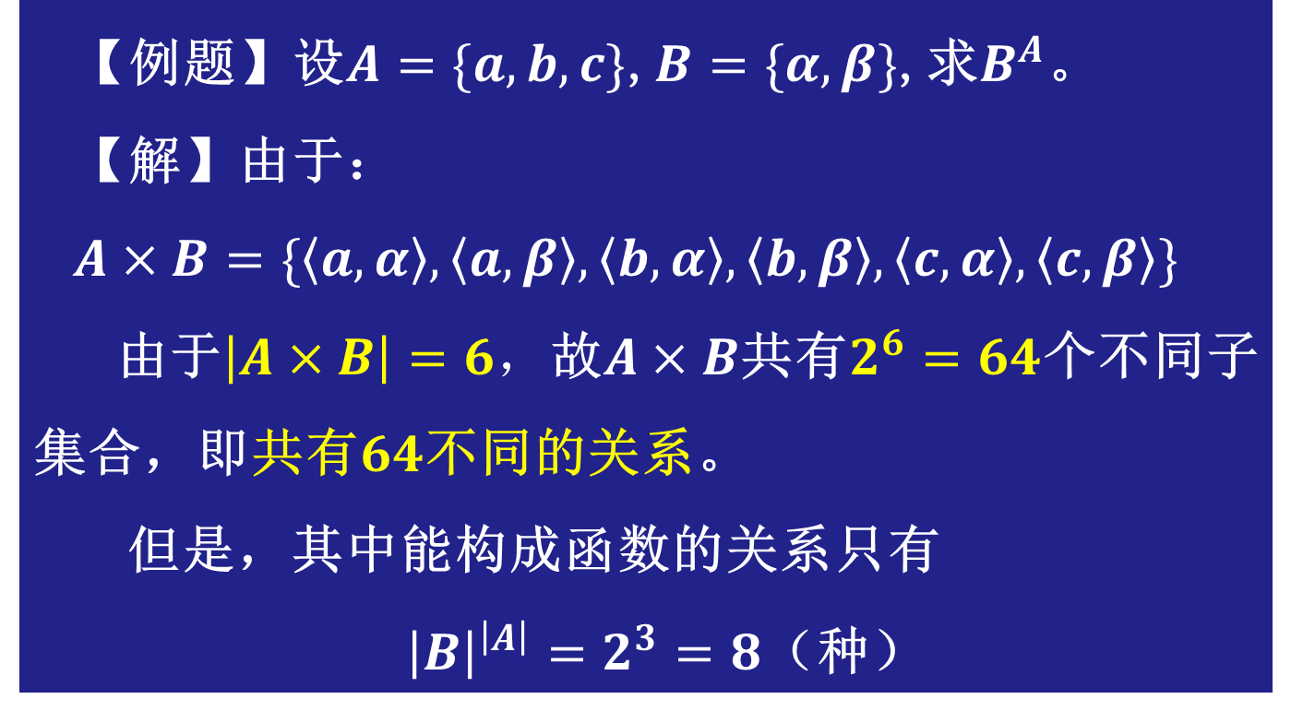
例 题
【例题】设$A=\{a,b,c\}$,$B=\{α,β\}$,求$B^{A}$。
【解】由于：
$$A×B=\{〈a,α〉,〈a,β〉,〈b,α〉,〈b,β〉,〈c,α〉,〈c,β〉\}$$
由于$\left|A×B\right|=6，$故$A×B$共有$2^{6}=64$个不同子集合，即共有$64$不同的关系。
但是，其中能构成函数的关系只有
${\left|B\right|}^{\left|A\right|}=2^{3}=8$（种）
2020/9/7

Slide 20
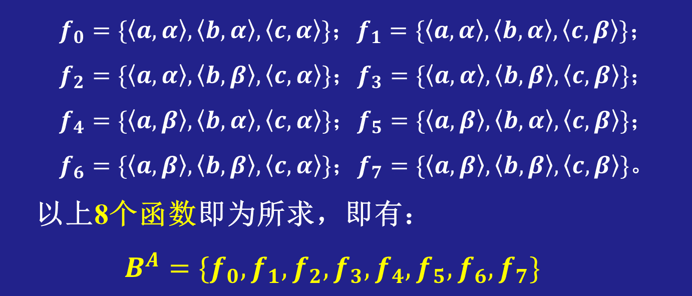
例 题
$f_{0}=\{〈a,α〉,〈b,α〉,〈c,α〉\}$；$f_{1}=\{〈a,α〉,〈b,α〉,〈c,β〉\}$；
$f_{2}=\{〈a,α〉,〈b,β〉,〈c,α〉\}$；$f_{3}=\{〈a,α〉,〈b,β〉,〈c,β〉\}$；
$f_{4}=\{〈a,β〉,〈b,α〉,〈c,α〉\}$；$f_{5}=\{〈a,β〉,〈b,α〉,〈c,β〉\}$；
$f_{6}=\{〈a,β〉,〈b,β〉,〈c,α〉\}$；$f_{7}=\{〈a,β〉,〈b,β〉,〈c,β〉\}$。
以上8个函数即为所求，即有：
$$B^{A}=\{f_{0},f_{1},f_{2},f_{3},f_{4},f_{5},f_{6},f_{7}\}$$
2020/9/7

Slide 21
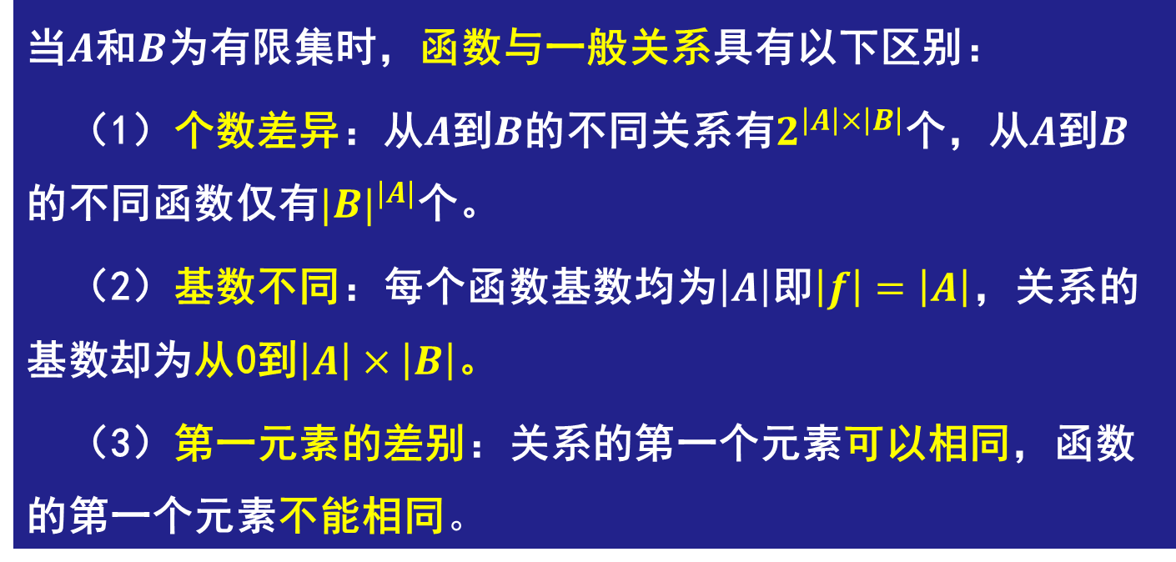
函数的特点
当$A$和$B$为有限集时，函数与一般关系具有以下区别：
（1）个数差异：从$A$到$B$的不同关系有$2^{\left|A\right|×\left|B\right|}$个，从$A$到$B$的不同函数仅有${|B|}^{|A|}$个。
（2）基数不同：每个函数基数均为$\left|A\right|$即$\left|f\right|=\left|A\right|$，关系的基数却为从0到$\left|A\right|×\left|B\right|$。
（3）第一元素的差别：关系的第一个元素可以相同，函数的第一个元素不能相同。
2020/9/7

Slide 22
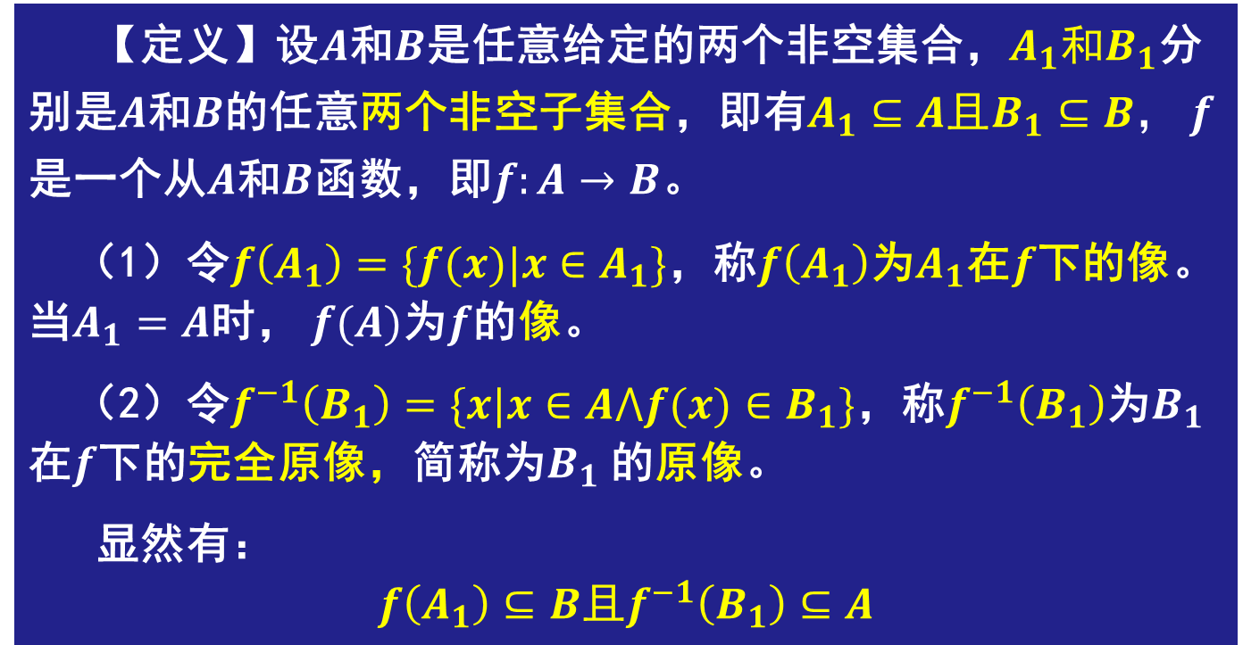
子集的像与原像
【定义】设$A$和$B$是任意给定的两个非空集合，$A_{1}和B_{1}$分别是$A$和$B$的任意两个非空子集合，即有$A_{1}⊆A且B_{1}⊆B， f$是一个从$A$和$B$函数，即$f:A→B$。
（1）令$f\left(A_{1}\right)=\{f(x)|x∈A_{1}\}$，称$f\left(A_{1}\right)$为$A_{1}$在$f$下的像。当$A_{1}=A$时，$f(A)$为$f$的像。
（2）令$f^{−1}\left(B_{1}\right)=\{x|x∈A⋀f(x)∈B_{1}\}$，称$f^{−1}\left(B_{1}\right)$为$B_{1}$在$f$下的完全原像，简称为$B_{1}$的原像。
显然有：
$$f\left(A_{1}\right)⊆B且f^{−1}\left(B_{1}\right)⊆A$$
2020/9/7

Slide 23
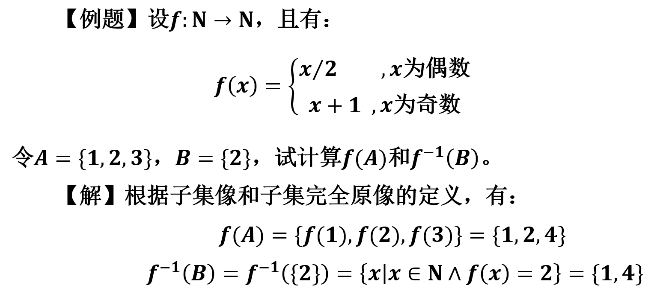
例 题
2020/9/7

Slide 24
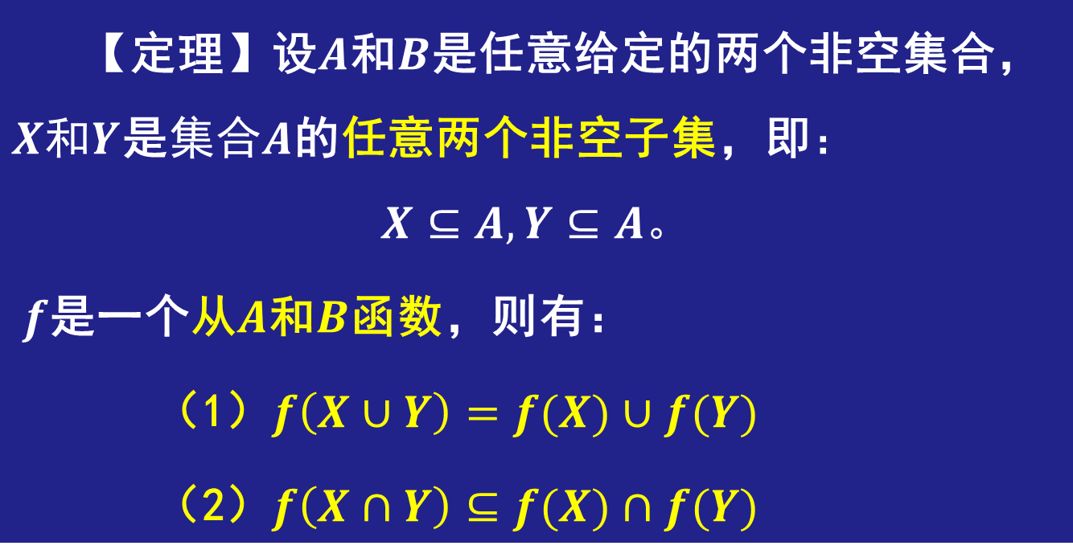
集合像的性质
【定理】设$A$和$B$是任意给定的两个非空集合，$X和Y$是$集合A$的任意两个非空子集，即$：$
$$X⊆A,Y⊆A。$$
$f$是一个从$A$和$B$函数，则有：
（1）$f\left(X∪Y\right)=f(X)∪f(Y)$
（2）$f\left(X∩Y\right)⊆f(X)∩f(Y)$
2020/9/7

Slide 25
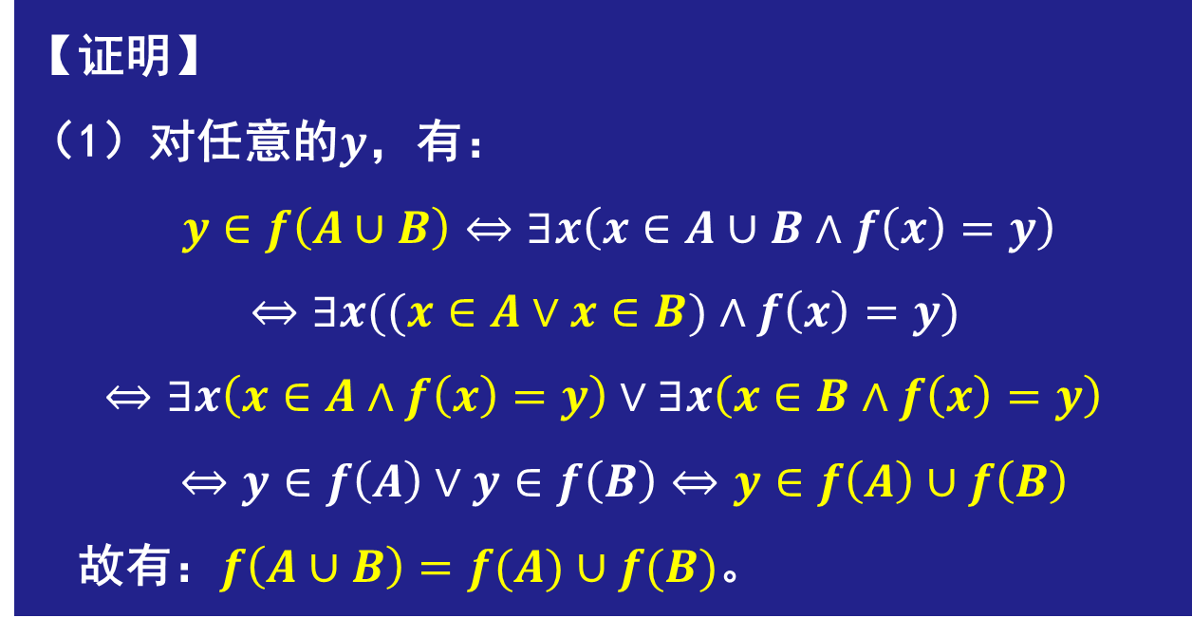
集合像的性质
【证明】
（1）对任意的$y$，有：
$$y∈f\left(A∪B\right)⇔∃x\left(x∈A∪B∧f\left(x\right)=y\right)$$
$$⇔∃x((x∈A∨x∈B)∧f\left(x\right)=y)⇔∃x\left(x∈A∧f\left(x\right)=y\right)∨∃x\left(x∈B∧f\left(x\right)=y\right)$$
$$⇔y∈f\left(A\right)∨y∈f\left(B\right)⇔y∈f\left(A\right)∪f\left(B\right)$$
故有：$f\left(A∪B\right)=f(A)∪f(B)$。
2020/9/7

Slide 26
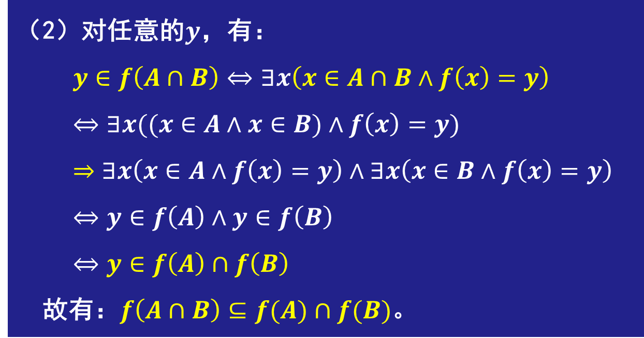
集合像的性质
（2）对任意的$y$，有：
$$y∈f\left(A∩B\right)⇔∃x\left(x∈A∩B∧f\left(x\right)=y\right)$$
$$⇔∃x((x∈A∧x∈B)∧f\left(x\right)=y)$$
$$⇒∃x\left(x∈A∧f\left(x\right)=y\right)∧∃x\left(x∈B∧f\left(x\right)=y\right)$$
$$⇔y∈f\left(A\right)∧y∈f\left(B\right)$$
$$⇔y∈f\left(A\right)∩f\left(B\right)$$
故有：$f\left(A∩B\right)⊆f(A)∩f(B)$。
2020/9/7

Slide 27
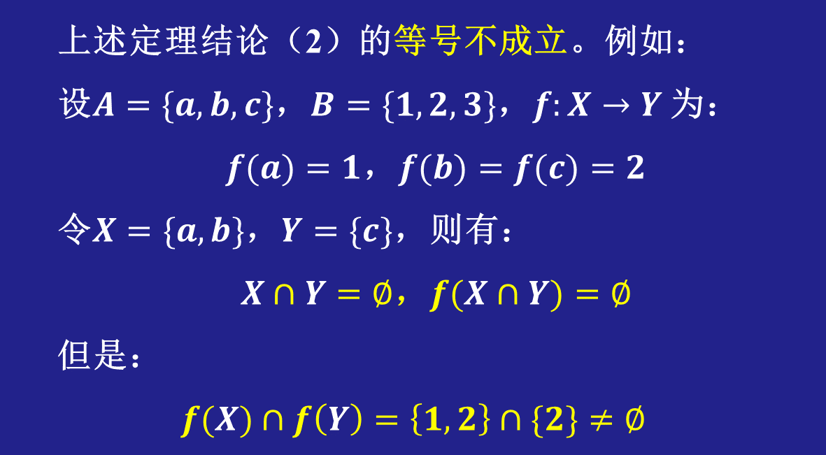
集合像的性质
上述定理结论（2）的等号不成立。例如：
设$A=\{a,b,c\}$，$B=\{1,2,3\}$，$f:X→Y$ 为：
$f(a)=1$，$f(b)=f(c)=2$
令$X=\{a,b\}$，$Y=\{c\}$，则有：
$X∩Y=∅$，$f(X∩Y)=∅$
但是：
$$f(X)∩f\left(Y\right)=\left\{1,2\right\}∩\{2\}≠∅$$
2020/9/7

Slide 28
函数的基本概念
函数的集合定义
函数的基本类型
常用特殊函数
2020/9/7
计算机应用技术研究所
28

Slide 29
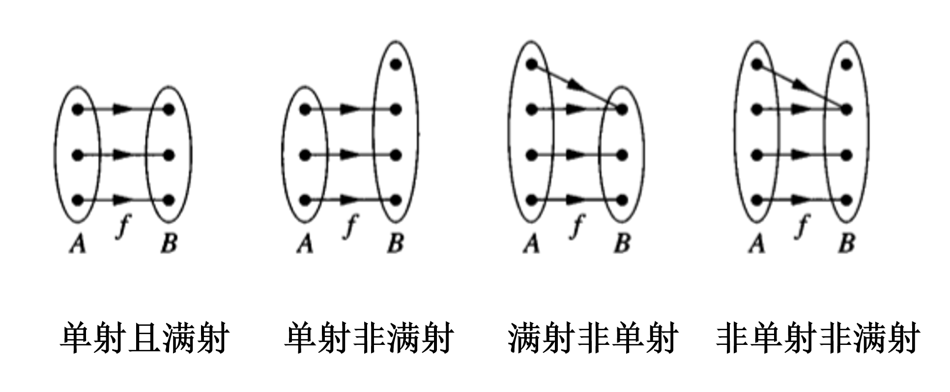
函数的基本类型
2020/9/7

Slide 30
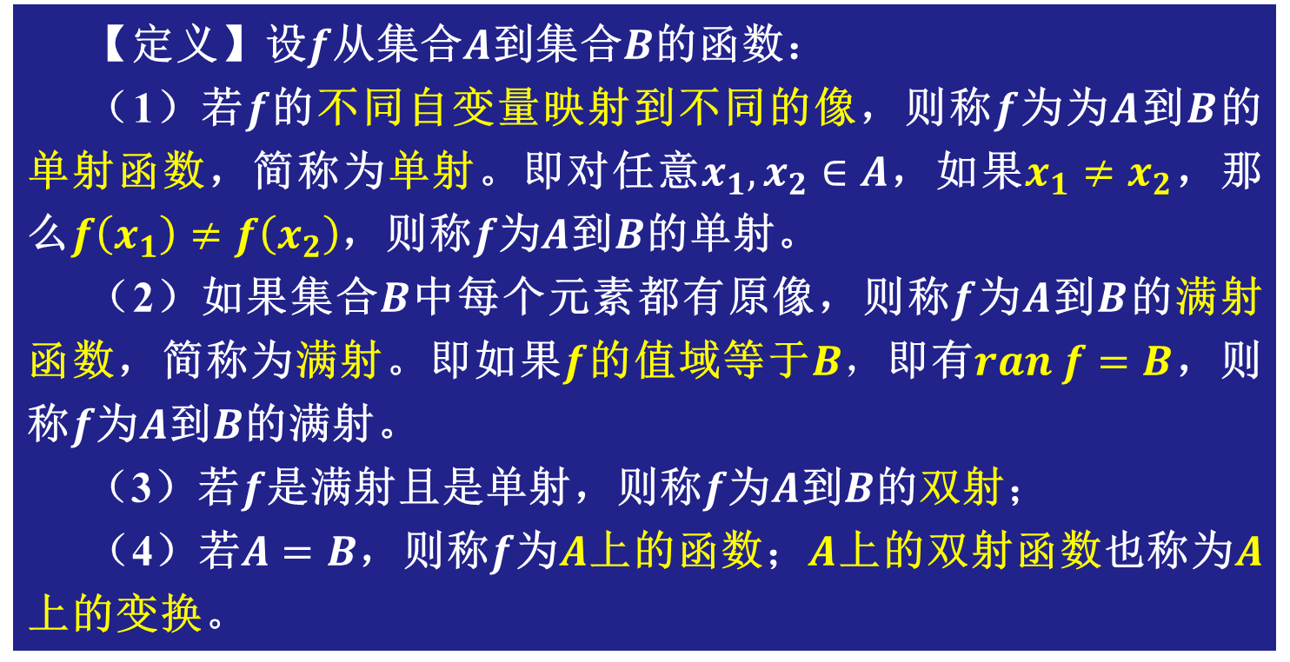
单射与满射
【定义】设$f$从集合$A$到集合$B$的函数：
（1）若$f$的不同自变量映射到不同的像，则称$f$为为$A$到$B$的单射函数，简称为单射。即对任意$x_{1},x_{2}∈A$，如果$x_{1}≠x_{2}$，那么$f\left(x_{1}\right)≠f\left(x_{2}\right)$，则称$f$为$A$到$B$的单射。
（2）如果集合$B$中每个元素都有原像，则称$f$为$A$到$B$的满射函数，简称为满射。即如果$f$的值域等于$B，\text{即有}ran f=B$，则称$f$为$A$到$B$的满射。
（3）若$f$是满射且是单射，则称$f$为$A$到$B$的双射；
（4）若$A=B$，则称$f$为$A$上的函数；$A$上的双射函数也称为$A$上的变换。
2020/9/7

Slide 31
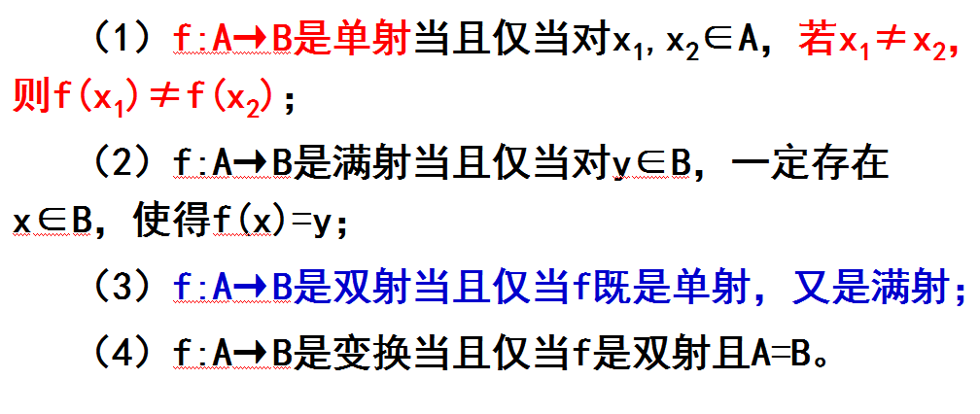
单射与满射
2020/9/7

Slide 32
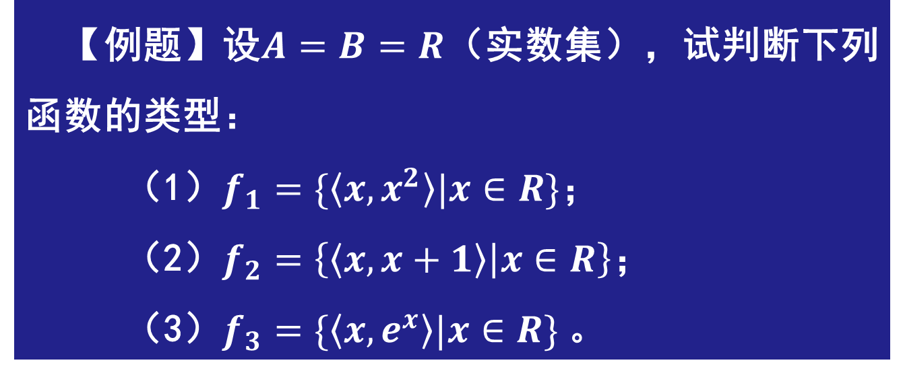
例 题
【例题】设$A=B=R$（实数集），试判断下列函数的类型：
（1）$f_{1}=\{〈x,x^{2}〉|x∈R\}$；
（2）$f_{2}=\left\{〈x,x+1〉 | x∈R\right\}$；
（3）$f_{3}=\{〈x,e^{x}〉|x∈R\}$。
2020/9/7

Slide 33
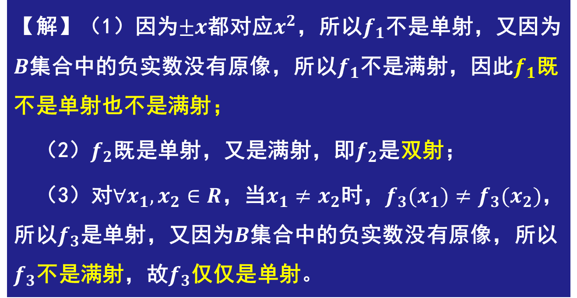
例 题
【解】（1）因为$±x$都对应$x^{2}$，所以$f_{1}$不是单射，又因为$B$集合中的负实数没有原像，所以$f_{1}$不是满射，因此$f_{1}$既不是单射也不是满射；
（2）$f_{2}$既是单射，又是满射，即$f_{2}$是双射；
（3）对$∀x_{1},x_{2}∈R$，当$x_{1}≠x_{2}$时，$f_{3}(x_{1})≠f_{3}(x_{2})$，所以$f_{3}$是单射，又因为$B$集合中的负实数没有原像，所以$f_{3}$不是满射，故$f_{3}$仅仅是单射。
2020/9/7

Slide 34
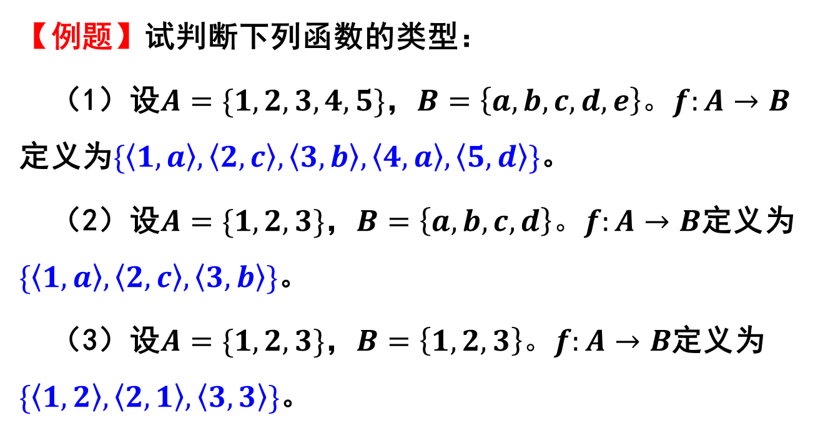
例 题
【例题】试判断下列函数的类型：
（1）设$A=\{1,2,3,4,5\}$，$B=\left\{a,b,c,d,e\right\}。f:A→B$定义为$\{〈1,a〉,〈2,c〉,〈3,b〉,〈4,a〉,〈5,d〉\}$。
（2）设$A=\{1,2,3\}$，$B=\left\{a,b,c,d\right\}。f:A→B$定义为$\{〈1,a〉,〈2,c〉,〈3,b〉\}$。
（3）设$A=\{1,2,3\}$，$B=\left\{1,2,3\right\}。f:A→B$定义为$\{〈1,2〉,〈2,1〉,〈3,3〉\}$。
2020/9/7

Slide 35
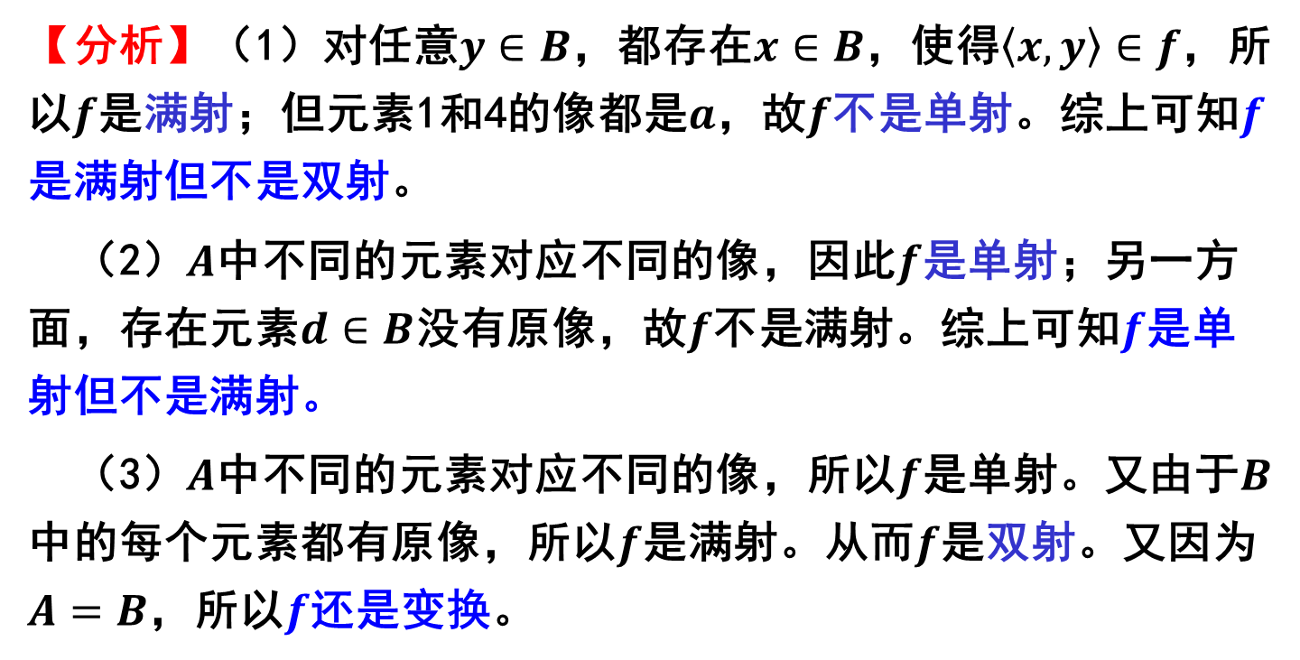
例 题
【分析】（1）对任意$y∈B$，都存在$x∈B$，使得$〈x,y〉∈f$，所以$f$是满射；但元素1和4的像都是$a$，故$f$不是单射。综上可知$f$是满射但不是双射。
（2）$A$中不同的元素对应不同的像，因此$f$是单射；另一方面，存在元素$d∈B$没有原像，故$f$不是满射。综上可知$f$是单射但不是满射。
（3）$A$中不同的元素对应不同的像，所以$f$是单射。又由于$B$中的每个元素都有原像，所以$f$是满射。从而$f$是双射。又因为$A=B$，所以$f$还是变换。
2020/9/7

Slide 36
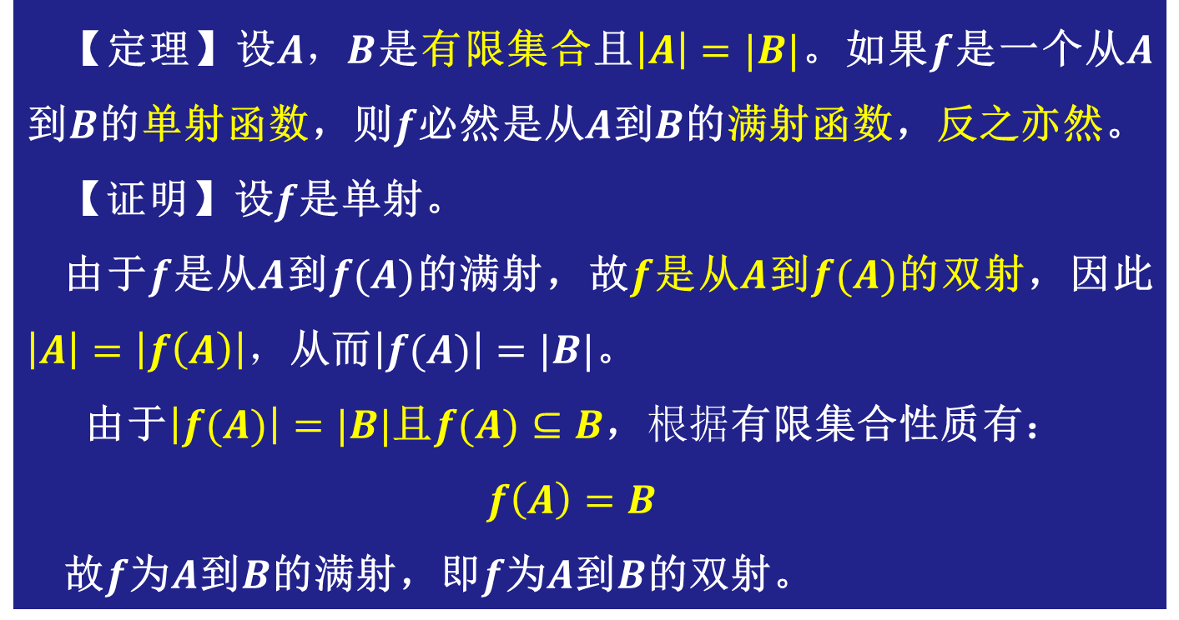
有限集上的映射
【定理】设$A，B$是有限集合且$\left|A\right|=|B|$。如果$f$是一个从$A$到$B$的单射函数，则$f$必然是从$A$到$B$的满射函数，反之亦然。
【证明】设$f$是单射。
由于$f$是从$A$到$f(A)$的满射，故$f$是从$A$到$f(A)$的双射，因此$\left|A\right|=\left|f\left(A\right)\right|，\text{从而}\left|f(A)\right|=|B|$。
由于$\left|f(A)\right|=|B|$且$f(A)⊆B$，$根据$有限集合性质有：
$$f\left(A\right)=B$$
故$f$为$A$到$B$的满射，即$f$为$A$到$B$的双射。
2020/9/7

Slide 37
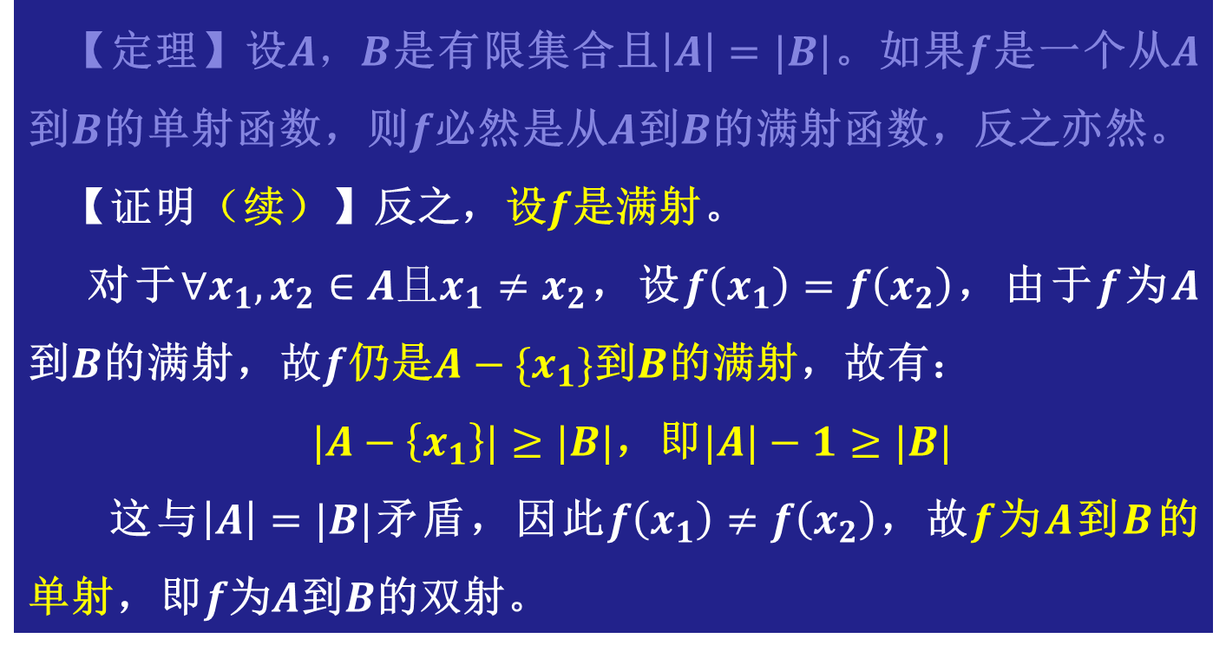
有限集上的映射
【定理】设$A，B$是有限集合且$\left|A\right|=|B|$。如果$f$是一个从$A$到$B$的单射函数，则$f$必然是从$A$到$B$的满射函数，反之亦然。
【证明（续）】反之，设$f$是满射。
对于$∀x_{1},x_{2}∈A且x_{1}≠x_{2}$，设$f\left(x_{1}\right)=f\left(x_{2}\right)$，由于$f$为$A$到$B$的满射，故$f$仍是$A−\{x_{1}\}$到$B$的满射，故有：
$|A−\left\{x_{1}\right\}|≥|B|$，即$|A|−1≥|B|$
这与$\left|A\right|=|B|$矛盾，因此$f\left(x_{1}\right)≠f\left(x_{2}\right)$，故$f$为$A$到$B$的单射，即$f$为$A$到$B$的双射。
2020/9/7

Slide 38
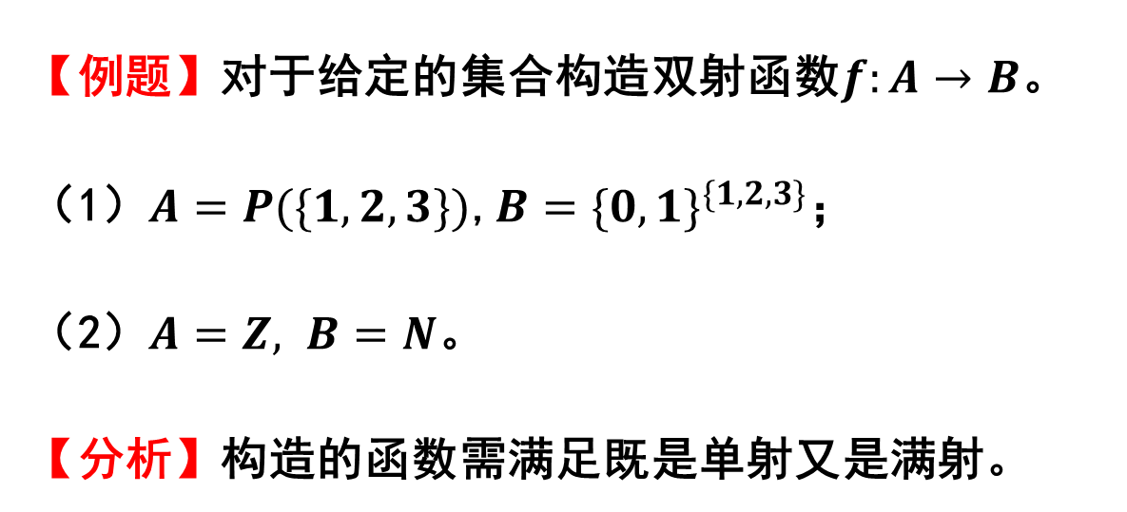
例 题
【例题】对于给定的集合构造双射函数$f:A→B$。
（1）$A=P(\{1,2,3\})$,$B={\{0,1\}}^{\{1,2,3\}}$；
（2）$A=Z, B=N$。
【分析】构造的函数需满足既是单射又是满射。
2020/9/7

Slide 39
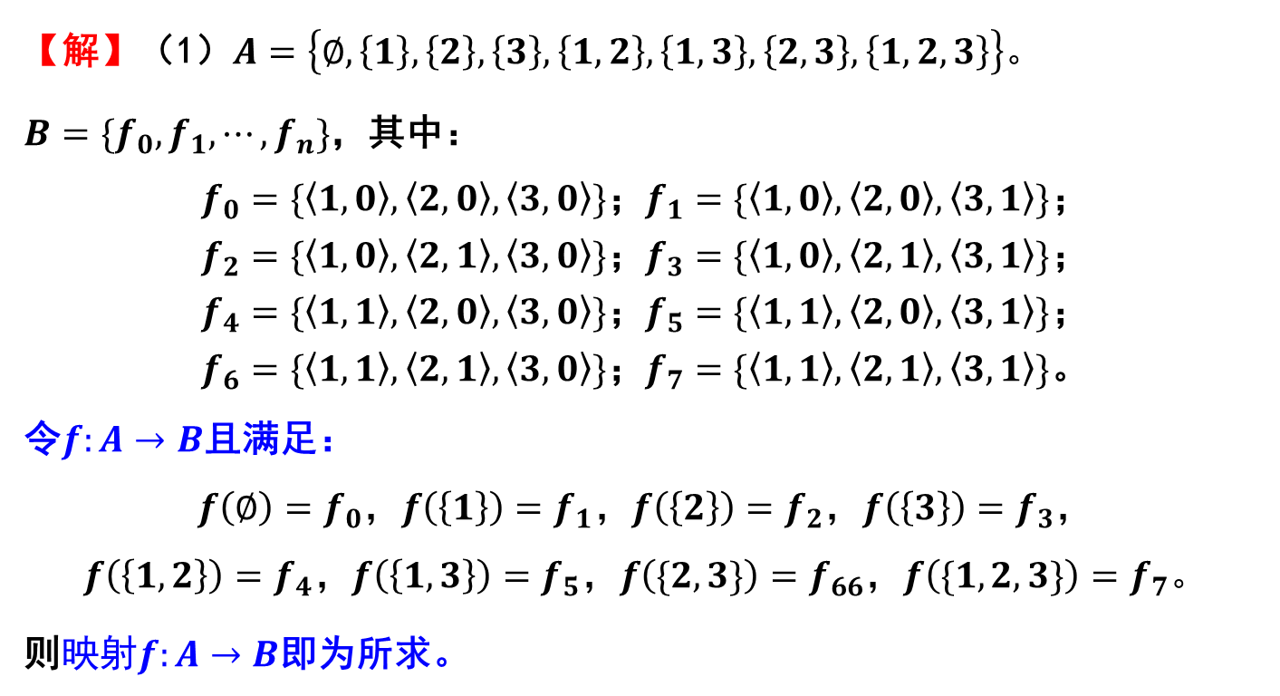
例 题
【解】（1）$A=\left\{∅,\left\{1\right\},\left\{2\right\},\left\{3\right\},\left\{1,2\right\},\left\{1,3\right\},\left\{2,3\right\},\left\{1,2,3\right\}\right\}。$
$B=\{f_{0},f_{1},⋯,f_{n}\}$，其中：
$f_{0}=\{〈1,0〉,〈2,0〉,〈3,0〉\}$；$f_{1}=\{〈1,0〉,〈2,0〉,〈3,1〉\}$；
$f_{2}=\{〈1,0〉,〈2,1〉,〈3,0〉\}$；$f_{3}=\{〈1,0〉,〈2,1〉,〈3,1〉\}$；
$f_{4}=\{〈1,1〉,〈2,0〉,〈3,0〉\}$；$f_{5}=\{〈1,1〉,〈2,0〉,〈3,1〉\}$；
$f_{6}=\{〈1,1〉,〈2,1〉,〈3,0〉\}$；$f_{7}=\{〈1,1〉,〈2,1〉,〈3,1〉\}$。
令$f:A→B$且满足：
$$f\left(∅\right)=f_{0}，f\left(\left\{1\right\}\right)=f_{1}，f\left(\left\{2\right\}\right)=f_{2}，f\left(\left\{3\right\}\right)=f_{3}，$$
$$f\left(\left\{1,2\right\}\right)=f_{4}，f\left(\left\{1,3\right\}\right)=f_{5}，f\left(\{2,3\}\right)=f_{66}，f\left(\{1,2,3\}\right)=f_{7}。$$
则$映射f:A→B$即为所求。
2020/9/7

Slide 40
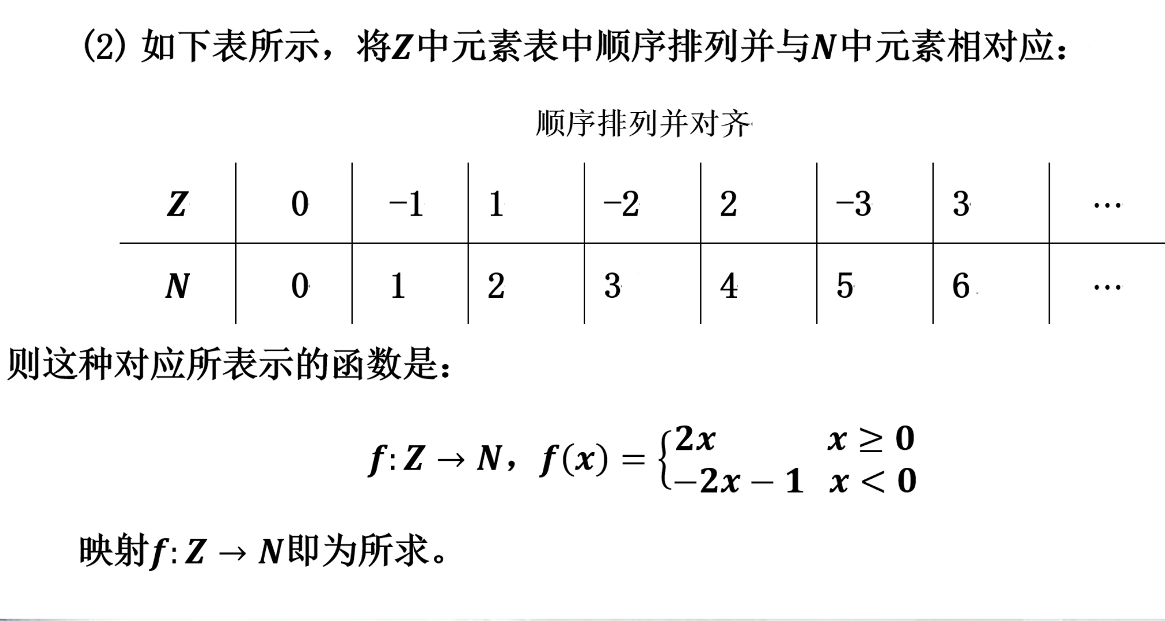
例 题
2020/9/7

Slide 41
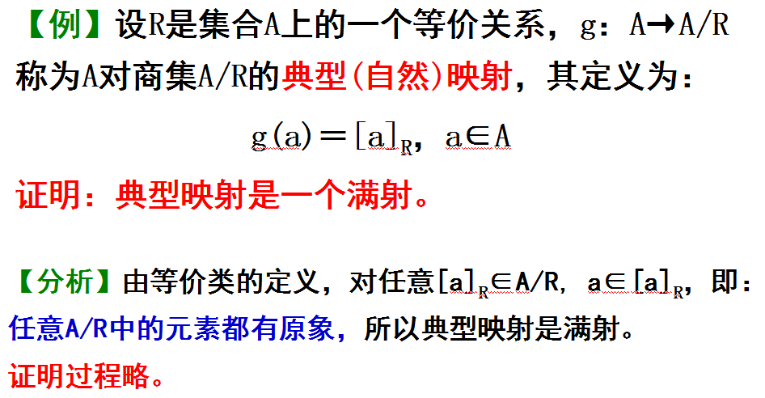
例 题
2020/9/7

Slide 42
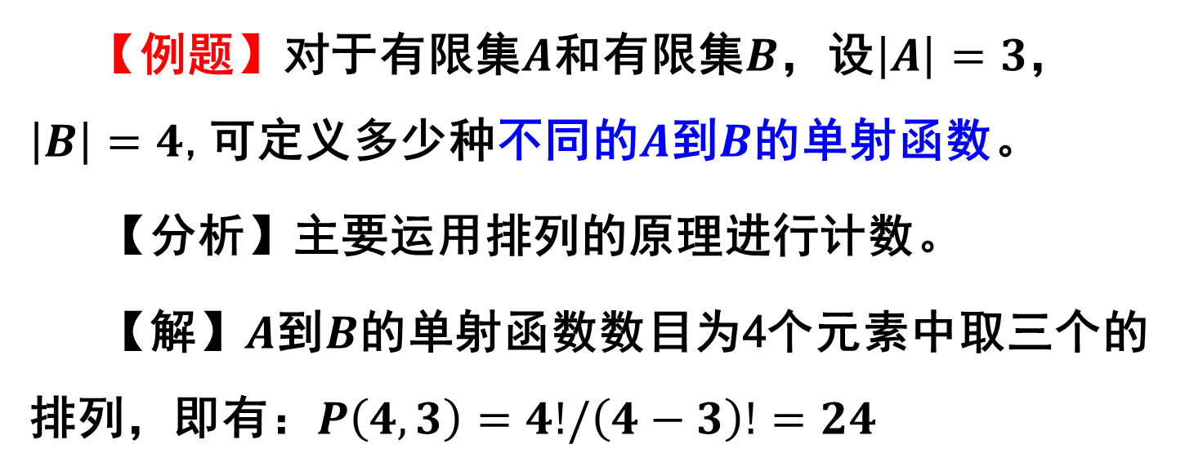
例 题
【例题】对于有限集$A$和有限集$B$，设$\left|A\right|=3$，$\left|B\right|=4$,可定义多少种不同的$A$到$B$的单射函数。
【分析】主要运用排列的原理进行计数。
【解】$A$到$B$的单射函数数目为4个元素中取三个的排列，即有：$P\left(4,3\right)=4!/\left(4−3\right)!=24$
2020/9/7

Slide 43
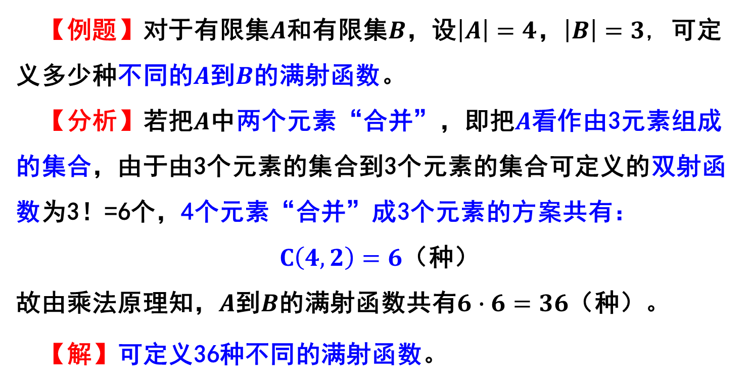
例 题
【例题】对于有限集$A$和有限集$B$，设$\left|A\right|=4$，$\left|B\right|=3$, 可定义多少种不同的$A$到$B$的满射函数。
【分析】若把$A$中两个元素“合并”，即把$A$看作由3元素组成的集合，由于由3个元素的集合到3个元素的集合可定义的双射函数为3！=6个，4个元素“合并”成3个元素的方案共有：
$C\left(4,2\right)=6$（种）
故由乘法原理知，$A$到$B$的满射函数共有$6∙6=36$（种）。
【解】可定义36种不同的满射函数。
2020/9/7

Slide 44
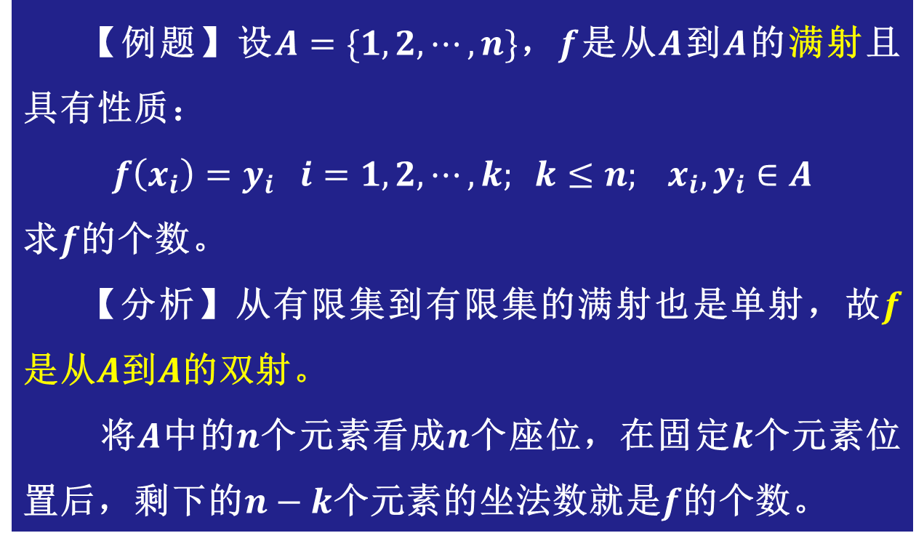
例 题
【例题】设$A=\{1,2,⋯,n\}$，$f$是从$A$到$A$的满射且具有性质：
$$f\left(x_{i}\right)=y_{i} i=1,2,⋯,k; k≤n; x_{i},y_{i}∈A$$
求$f$的个数。
【分析】从有限集到有限集的满射也是单射，故$f$是从$A$到$A$的双射。
将$A$中的$n$个元素看成$n$个座位，在固定$k$个元素位置后，剩下的$n−k$个元素的坐法数就是$f$的个数。
2020/9/7

Slide 45
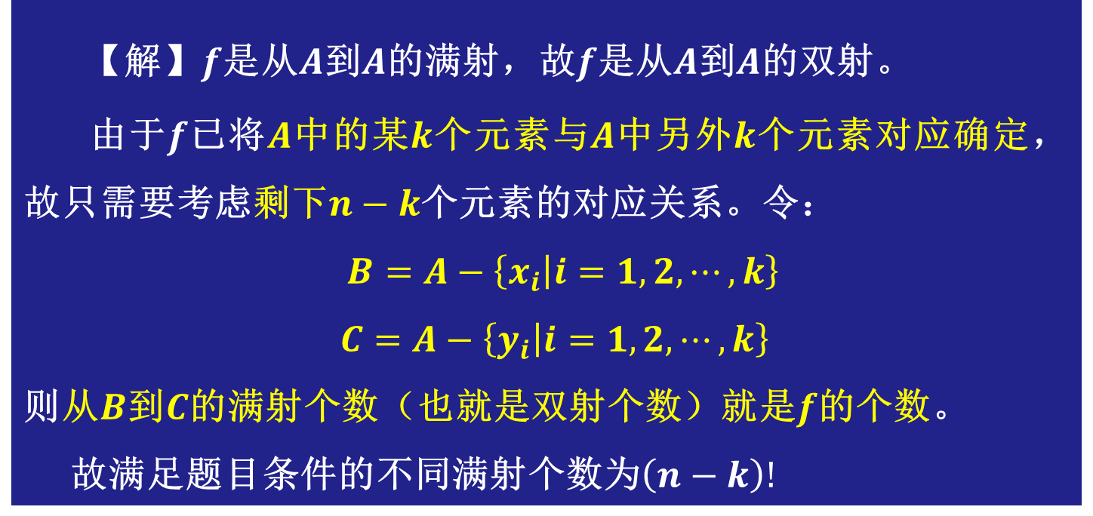
例 题
【解】$f$是从$A$到$A$的满射，故$f$是从$A$到$A$的双射。
由于$f$已将$A$中的某$k$个元素与$A$中另外$k$个元素对应确定，故只需要考虑剩下$n−k$个元素的对应关系。令：
$B=A−\left\{x_{i} | i=1,2,⋯,k\right\}$
$$C=A−\left\{y_{i} | i=1,2,⋯,k\right\}$$
则从$B$到$C$的满射个数（也就是双射个数）就是$f$的个数。
故满足题目条件的不同满射个数为$\left(n−k\right)!$
2020/9/7

Slide 46
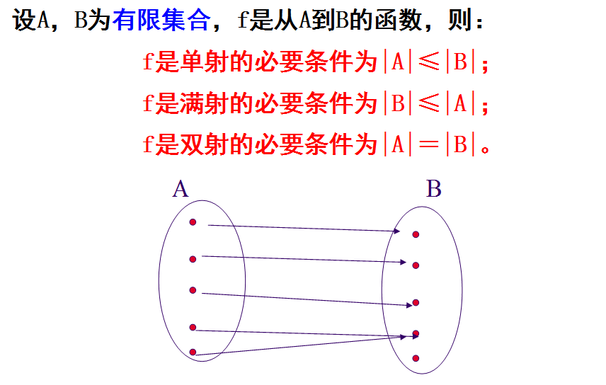
小 结
2020/9/7

Slide 47
函数的概念
函数的集合定义
函数的基本类型
常用特殊函数
2020/9/7
计算机应用技术研究所
47

Slide 48
常用函数
在计算机领域需要使用一些常用函数，例如：
常值函数、恒等函数、
取整函数、布尔函数、
自然映射、等等
2020/9/7

Slide 49
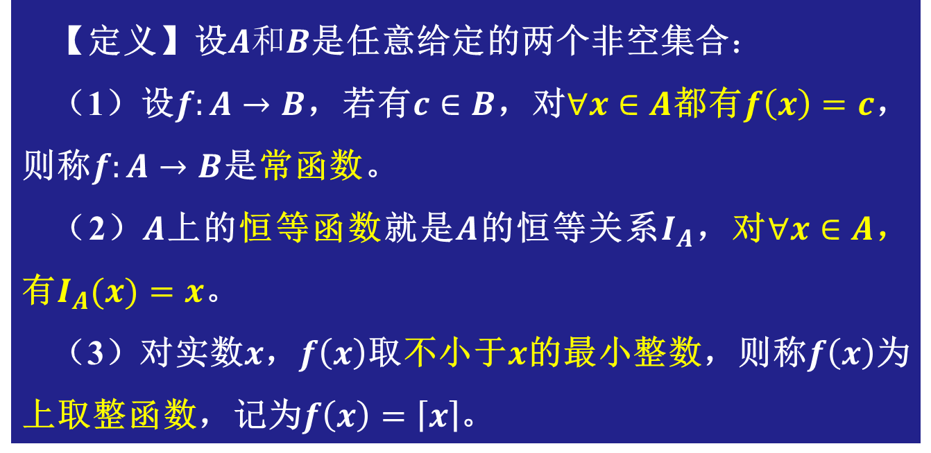
常用函数
【定义】设$A和B\text{是任意给定的两个非空集合}：$
（1）设$f:A→B$，若有$c∈B$，对$∀x∈A$都有$f\left(x\right)=c$，则称$f:A→B$是常函数。
（2）$A$上的恒等函数就是$A$的恒等关系$I_{A}$，对$∀x∈A$，有$I_{A}(x)=x$。
（3）对实数$x$，$f\left(x\right)$取不小于$x$的最小整数，则称$f\left(x\right)$为上取整函数，记为$f\left(x\right)=\left\lceil x\right\rceil$。
2020/9/7

Slide 50
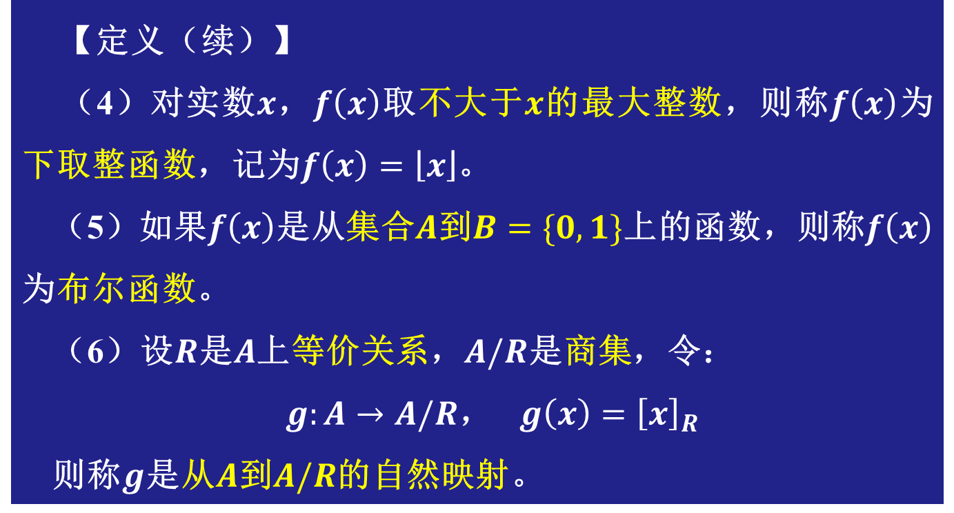
常用函数
【定义（续）】
（4）对实数$x$，$f\left(x\right)$取不大于$x$的最大整数，则称$f\left(x\right)$为下取整函数，记为$f\left(x\right)=\left\lfloor x\right\rfloor$。
（5）如果$f\left(x\right)$是从集合$A$到$B=\{0,1\}$上的函数，则称$f\left(x\right)$为布尔函数。
（6）设$R\text{是}A$上等价关系，$A/R\text{是}\text{商集}$，令：
$g:A→A/R$， $g\left(x\right)={\left[x\right]}_{R}$
则称$g$是从$A$到$A/R$的自然映射。
2020/9/7

Slide 51
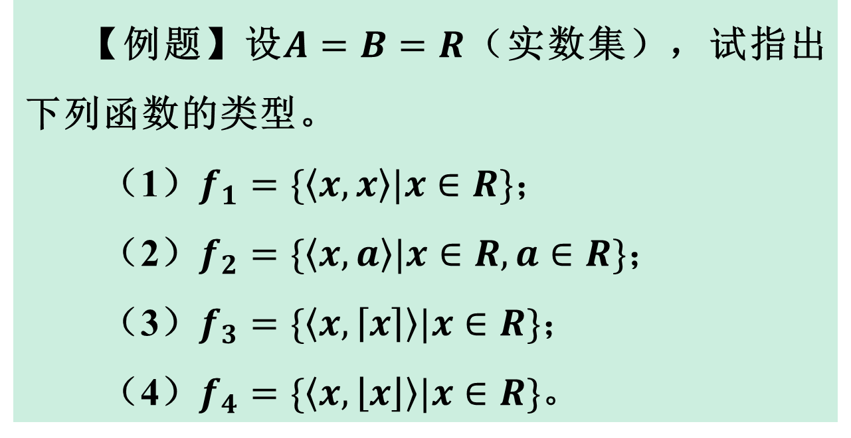
常用函数
【例题】设$A=B=R$（实数集），试指出下列函数的类型。
（1）$f_{1}=\{〈x,x〉|x∈R\}$；
（2）$f_{2}=\{〈x,a〉|x∈R,a∈R\}$；
（3）$f_{3}=\{〈x,\left\lceil x\right\rceil 〉|x∈R\}$；
（4）$f_{4}=\{〈x,\left\lfloor x\right\rfloor 〉|x∈R\}$。
2020/9/7

Slide 52
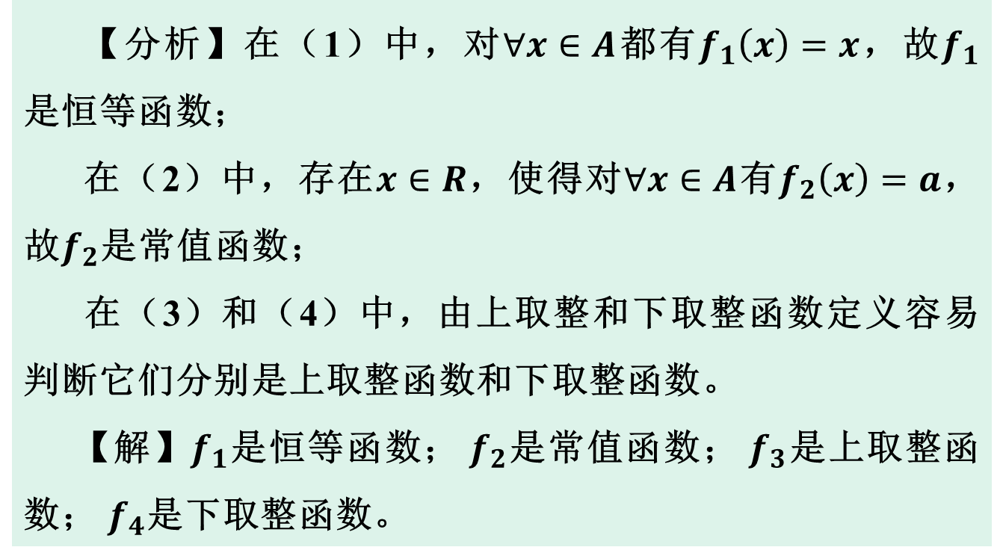
常用函数
【分析】在（1）中，对$∀x∈A$都有$f_{1}\left(x\right)=x$，故$f_{1}$是恒等函数；
在（2）中，存在$x∈R$，使得对$∀x∈A$有$f_{2}\left(x\right)=a$，故$f_{2}$是常值函数；
在（3）和（4）中，由上取整和下取整函数定义容易判断它们分别是上取整函数和下取整函数。
【解】$f_{1}$是恒等函数；$f_{2}$是常值函数；$f_{3}$是上取整函数；$f_{4}$是下取整函数。
2020/9/7

Slide 53
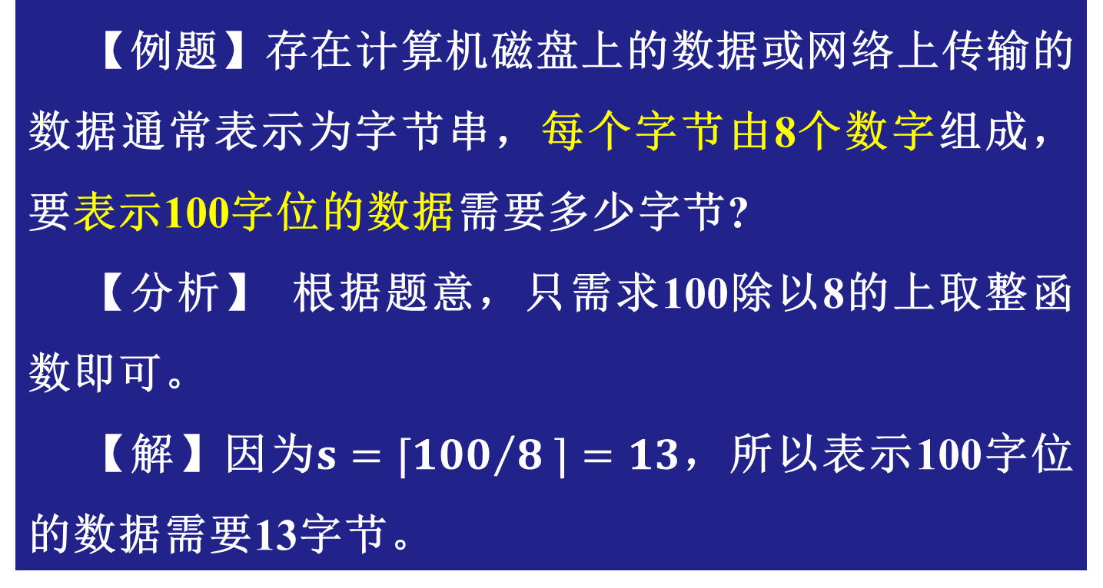
例 题
【例题】存在计算机磁盘上的数据或网络上传输的数据通常表示为字节串，每个字节由8个数字组成，要表示100字位的数据需要多少字节?
【分析】 根据题意，只需求100除以8的上取整函数即可。
【解】因为$s=⌈{100}/8 ⌉=13$，所以表示100字位的数据需要13字节。
2020/9/7

Slide 54
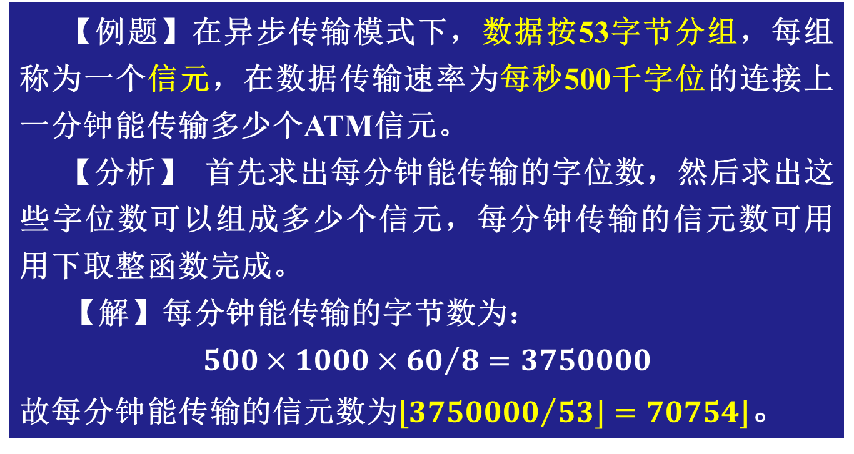
例 题
【例题】在异步传输模式下，数据按53字节分组，每组称为一个信元，在数据传输速率为每秒500千字位的连接上一分钟能传输多少个ATM信元。
【分析】 首先求出每分钟能传输的字位数，然后求出这些字位数可以组成多少个信元，每分钟传输的信元数可用用下取整函数完成。
【解】每分钟能传输的字节数为：
$${500×1000×60}/8=3750000$$
故每分钟能传输的信元数为⌊${3750000}/{53}⌋=70754$⌋。
2020/9/7

Slide 55
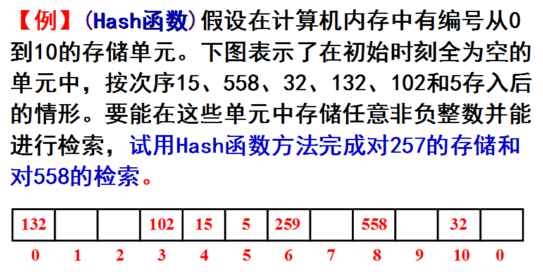
例 题
2020/9/7

Slide 56
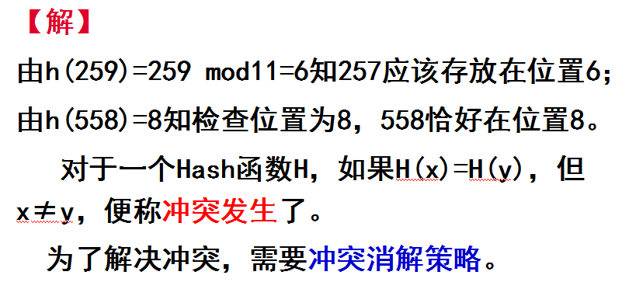
例 题
2020/9/7

Slide 57
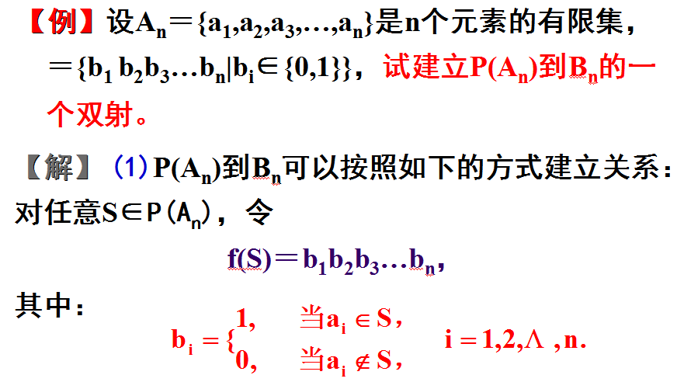

例 题
2020/9/7

Slide 58

例 题

Slide 59

例 题
2020/9/7

Slide 60
本节内容到此结束
谢谢大家！
2020/9/7

Slide 61
本章学习内容
1
函数的基本概念
2
函数的基本运算
3
集合的特征函数
2020/9/7

Slide 62
函数的基本运算
2020/9/7
计算机应用技术研究所
62

Slide 63
函数的基本运算
函数的复合运算
函数的逆运算
函数的递归运算
2020/9/7
计算机应用技术研究所
63

Slide 64


函数的复合运算
$$h=g∘f$$
2020/9/7

Slide 65

复合函数的定义
【定理】设$f:A→B, g:B→C$是两个函数，则复合关系：
$f∘g=\{〈x,z〉|x∈A∧z∈C∧(∃y)(y∈B∧xfy∧ygz)\}$
是一个从$A$到$C$的函数，称为$f$与$g$的复合函数，记为：
$$f∘g:A→C$$
【证明】因为$f和g$分别是$A$到$B$和$B$到$C上的$二元关系，故由复合关系的定义可知$f∘g$是一个$A$到$C上$二元关系。
下面证明$f∘g$是一个函数：
2020/9/7

Slide 66

复合函数的定义
【证明(续)】如果对于$\text{某个}x∈\text{dom}\left(f∘g\right)$，存在两个元素$z_{1},z_{2}∈\text{ran}\left(f∘g\right)$，满足
$〈x,z_{1}〉∈\left(f∘g\right)$且$〈x,z_{2}〉∈\left(f∘g\right)$
则分别存在$y_{1},y_{2}∈B$满足：
$xfy_{1}∧y_{1}gz_{1}$；$xfy_{2}∧y_{2}gz_{2}$
即有:
$〈x,y_{1}〉∈f$,$〈x,y_{2}〉∈f$；$〈y_{1},z_{1}〉∈g$,$〈y_{2},z_{2}〉∈g$
根据函数$f$的单值性有$y_{1}=y_{2}。$
同理可由$y_{1}=y_{2}$得到$z_{1}=z_{2}$，故$f∘g$是一个满足单值性的二元关系，即是一个函数。$□$
2020/9/7

Slide 67

复合函数的要点
2020/9/7

Slide 68

例 题
【例题】设$A=\left\{a,b,c,d\right\},B=\left\{b,c,d\right\},C=\left\{a,b,d\right\}$，计算如下$A$到$B$的函数$f$与$B$到$C$的函数$g$的复合函数$f∘g$：
$f=\{〈a,b〉,〈b,b〉,〈c,d〉,〈d,d〉\}$；
$$g=\{〈b,a〉,〈c,d〉,〈d,d〉\}$$
【解】依题意有：
$$\text{ran} f=\left\{b,d\right\}⊆\left\{b,c,d\right\}=\text{dom} g$$
故$f与g$可以复合，根据复合函数定义有：
$$f∘g=\{〈a,a〉,〈b,a〉,〈c,d〉,〈d,d〉\}$$
2020/9/7

Slide 69

例 题
2020/9/7

Slide 70

例 题
【例题】已知R上函数$f\left(x\right)=2x+1$和$g\left(x\right)=x^{2}+1$，
求复合函数$f∘g,g∘f,f∘f,g∘g$。
【解】$f\left(x\right),g\left(x\right)$满足复合条件，由复合函数定义可得：
$$f∘g\left(x\right)=g\left(f\left(x\right)\right)={\left(2x+1\right)}^{2}+1=4x^{2}+4x+2$$
$$g∘f\left(x\right)=f\left(g\left(x\right)\right)=2\left(x^{2}+1\right)+1=2x^{2}+3$$
$$f∘f\left(x\right)=f\left(f\left(x\right)\right)=2\left(2x+1\right)+1=4x+3$$
$g∘g\left(x\right)=g\left(g\left(x\right)\right)={\left(x^{2}+1\right)}^{2}+1=x^{4}+2x^{2}+2$
2020/9/7

Slide 71

例 题
2020/9/7

Slide 72

例 题
2020/9/7

Slide 73

复合运算的结合律
2020/9/7

Slide 74

复合运算的性质
【定理】设$f:A→B,g:B→C$是两个函数。
（1）如果函数$f和g$都是满射，则复合函数$f∘g$也是从$A$到$C$满射；
（2）如果函数$f和g$都是单射，则$\text{复合函数}f∘g$也是从$A$到$C$单射；
（3）如果函数$f和g$都是双射，则$\text{复合函数}f∘g$也是从$A$到$C$双射。
2020/9/7

Slide 75

复合运算的性质
【证明】（1）由$g$和$f$都是满射知，对$∀c∈C$，$∃b∈B$,有$g\left(b\right)=c$，对于$b∈B$，$∃a∈A$，有$f\left(a\right)= b$。故有：
$$f∘g\left(a\right)=g\left(f\left(a\right)\right)=g\left(b\right)=c$$
即存在$a∈A$，使得$f∘g\left(a\right)=c$，故$f∘g\text{是满射}$。
（2）对于${∀a}_{1},a_{2}∈A$且$a_{1}≠a_{2}$，由$f$为单射知：
$$f\left(a_{1}\right)≠f\left(a_{2}\right)$$
令$b_{1}=f\left(a_{1}\right),b_{2}=f\left(a_{2}\right)$，则由$g$是单射可知：$g(b_{1})≠g(b_{2})$即$g(f\left(a_{1}\right))≠g(f\left(a_{2}\right))$。从而有：
$$f∘g(a_{1})≠f∘g(a_{2})$$
所以$f∘g$是单射。
3）综合是1）、2）的结果即可得证。$□$
2020/9/7

Slide 76

复合运算的性质
【定理】设$f:A→B,g:B→C$是两个函数，则有：
（1）如果复合函数$f∘g$是从$A$到$C$的单射，则函数$f$是$A$是$B$的单射；
（2）如果复合函数$f∘g$是从$A$到$C$的满射，则函数$g$是$B$到$C$的满射；
（3）如果复合函数$f∘g$是从$A$到$C$的双射，则$f$是$A$是$B$的单射，$g$是$B$到$C$的满射。
2020/9/7

Slide 77

复合运算的性质
【证明】（1）$∀a_{1},a_{2}∈A且a_{1}≠a_{2}$，由于$f∘g$是从$A$到$C$单射，故有：
$$f∘g\left(a_{1}\right)=g\left(f\left(a_{1}\right)\right)≠g\left(f\left(a_{2}\right)\right)=f∘g(a_{2})$$
因为$g$是$B$到$C$的函数，根据函数的单值性有：
$$f(a_{1})≠f(a_{2})$$
即$f$是从$A$是$B$的单射。
（2）对$∀c∈C$，由于$f∘g$是从$A$到$C$满射，故$∃a∈A$，使得
$$f∘g\left(a\right)=g(f\left(a\right))=c$$
因为$f$是从$A$是$B$的函数，故存在$b∈B$使得$f\left(a\right)=b$，即对$∀c∈C$，存在$b∈B$使得$g\left(b\right)=c，$故$g$是$B$到$C$的满射。
（3）综合是1）、2）的结果即可得证。
2020/9/7

Slide 78
例 题
【例题】设按顺序排列的13张红心纸牌：
A 2 3 4 5 6 7 8 9 10 J Q K
经过一次洗牌后牌的顺序变为：
3 8 K A 4 10 Q J 5 7 6 2 9
问再经两次同样方式洗牌后的牌序如何？
2020/9/7

Slide 79


例 题
【分析】将洗牌过程看成建立函数$f$的过程，即有：
$$f\left(A\right)=3,f\left(2\right)=8,f\left(3\right)=K,f\left(4\right)=A, f\left(5\right)=4,f\left(6\right)=10,$$
$$f\left(7\right)=Q,f\left(8\right)=J, f\left(9\right)=5, f\left(10\right)=7,f\left(J\right)=6,f\left(Q\right)=2, f\left(K\right)=9$$
则经两次同样洗牌方式得到牌的顺序即为求$f∘f∘f$的值。
2020/9/7

Slide 80
函数的基本运算
函数的复合运算
函数的逆运算
函数的递归运算
2020/9/7
计算机应用技术研究所
80

Slide 81

逆运算的定义
2020/9/7

Slide 82

例 题
【例题】判断下列函数哪些存在逆函数，若存在则算出其逆函数。
（1）集合$A=\{1,2,3\}$到$B=\{a,b,c\}$的函数
$$f=\{〈1,c〉,〈2,b〉,〈3,a〉\}$$
（2）集合$A=\{1,2,3\}$到$B=\{a,b,c,d\}$的函数
$$f=\{〈1,a〉,〈2,b〉,〈3,d〉\}$$
（3）$h=\{〈x,x+1〉|x∈Z\}$
（4）$g:Z→Z,g\left(x\right)=2x+1$
（5）集合$A=\{1,2,3\}$到$B=\{a,b\}$的函数：
$$g=\{〈1,a〉,〈2,a〉,〈3,b〉\}$$
2020/9/7

Slide 83

例 题
【解】（1）$f$是双射，故存在逆函数$且有$
$$f^{−1}=\{〈c,1〉,〈b,2〉,〈a,3〉\}$$
（2）$f$ 不是双射，故不存在逆函数；
（3）$h$是双射，故存在逆函数且有：
$h^{−1}=\{〈x+1,x〉|x∈Z\}$，即有：$h^{−1}=\{〈x,x−1〉|x∈Z\}$
（4）对于$〈x,2x+1〉∈g$，应有$〈2x+1,x〉 ∈g^{−1}$。
令$2x+1=y$, 可得$x=(y−1)/2$
故$f^{−1}$不是$Z$到$Z$的函数，函数$f$不存在逆函数。
（5）$g^{−1}=\{〈a,1〉,〈a,2〉,〈b,3〉\}$不是$B=\{a,b\}$到$A=\{1,2,3\}$的函数，故$g$不可逆。
2020/9/7

Slide 84

逆函数的性质
【定理】设$f:A→B$的双射函数，则$f^{−1}$也是从$B$到$A$的双射函数。
【证明】首先证明$f^{−1}$是满射。因为$\text{ran} f^{−1}=\text{dom} f=A$，故$f^{−1}$是从$B$到$A$的满射函数。
再证$f^{−1}$是单射，用反证法。设对$∀b_{1},b_{2}∈B且 b_{1}≠b_{2}$，有：
$$f^{−1}\left(b_{1}\right)=f^{−1}\left(b_{2}\right)$$
即存在$a∈A$，使得$〈b_{1},a〉 ∈f^{−1}且〈b_{2},a〉∈f^{−1}$，即有：
$$〈a,b_{1}〉∈f,〈a,b_{2}〉∈f$$
这与函数$f$单值性矛盾。
故有$f^{−1}\left(b_{1}\right)≠f^{−1}\left(b_{2}\right)$，即$f^{−1}$是从$B$到$A$的单射函数。
因此$，f^{−1}$既是满射又是单射，即$f^{−1}$是从$B$到$A$的双射函数。
2020/9/7

Slide 85

例 题
【例】设$f:R→R$,$g:R→R$，且有：
$f\left(x\right)=\left\{\begin{aligned}x^{2} x≥3 \\ −2 x<3\end{aligned}\right.$； $g\left(x\right)=x+2$
试求$f∘g和g∘f$，若$f和g$存在反函数，则求出其反函数，若不存在反函数，则说明原因。
2020/9/7

Slide 86

例 题
【解】根据题意及复合函数的定义，可得：
$$f∘g：R→R ；f∘g\left(x\right)=\left\{\begin{aligned}x^{2}+2 x≥3 \\ 0 x<3\end{aligned}\right.$$
$$g∘f：R→R；g∘f\left(x\right)=\left\{\begin{aligned}{(x+2)}^{2} x≥1 \\ −2 x<1\end{aligned}\right.$$
$f:R→R$不是双射的，故不存在反函数；
$g:R→R$是双射，故存在反函数，且有：
$$g^{−1}：R→R，g^{−1}\left(x\right)=x−2.$$
2020/9/7

Slide 87

逆运算的性质
【定理】设$f:A→B$为双射函数，则有：
（1）$f^{−1}∘f=I_{B}$；
（2）$f∘f^{−1}=I_{A}$；
（3）$I_{A}∘f=f∘I_{B}=f$。
其中$I_{A}$和$I_{B}$分别表示集合$A$和集合$B$上的恒等函数。
2020/9/7

Slide 88

逆运算的性质
【证明】仅证明（1）。由于$f$是从$A$到$B$的函数，$f^{−1}$是从$B$到$A$的函数，故$f^{−1}∘f$是一个从$B$到$B$的函数。
对于$∀〈x,y〉{∈f}^{−1}∘f$，则有$y=f(f^{−1}(x))$,根据$f^{−1}∘f$的定义，必存在$A$中的某个元素$u$,满足：
$〈x,u〉{∈f}^{−1}$且$〈u,y〉∈f$
即有$〈u,x〉∈f$且$〈u,y〉∈f$，或写成$x=f(u)$且$y=f(u)$
由于函数$f:A→B$是单射，故有$x=y$，即$〈x,y〉∈I_{B}$。
故有$f^{−1}∘f⊆I_{B}$。
2020/9/7

Slide 89

逆运算的性质
【证明（续）】反之，对$∀〈x,y〉{∈I}_{B}$，则有：
$x,y∈B$且$x=y$
由于$f^{−1}$为从$B$到$A$的函数，故根据$f^{−1}$的单值性知，必然存在$A$中的某个元素$u$，使得$u=f^{−1}(x)$且$u=f^{−1}(y)$，即有：
$$〈x,u〉∈f^{−1}∧〈y,u〉∈f^{−1}$$
将上式写成$〈x,u〉∈f^{−1}∧〈u,y〉∈f$，则有$〈x,y〉{∈f}^{−1}∘f，$故有：$I_{B}⊆f^{−1}∘f$。
综合可得：$f^{−1}∘f=I_{B}$。
可类似证明（2）和（3）。
2020/9/7

Slide 90

例 题
2020/9/7

Slide 91

例 题
2020/9/7

Slide 92
函数的基本运算
函数的复合运算
函数的逆运算
函数的递归运算
2020/9/7
计算机应用技术研究所
92

Slide 93
函数的幂运算
前面从二元关系角度讨论了函数关系的复合运算和逆运算，还可将关系的幂运算引入函数关系之中，得到函数的迭代运算和递归运算。
关系幂运算是一种特殊的复合运算，就是关系通过不断地与其自身进行复合，从而不断产生新的关系。
2020/9/7

Slide 94

函数的迭代运算
【定义】设$A$是任一非空集合，$f(x)$是$A$上某个函数，$n$个相同函数$f(x)$的复合运算称为$f\left(x\right)的n$次迭代运算；
运算结果记为$f^{n}\left(x\right)$，称为$f\left(x\right)$的$n$次迭代函数，即有：
$f^{(n)}\left(x\right)=f(f^{(n−1)}\left(x\right))$
或者：$x_{n}$=$f\left(x_{n−1}\right)$
约定：$f\left(x\right)$的0次迭代函数为其自变量$x$，即有：
$f^{(0)}\left(x\right)=x$
2020/9/7

Slide 95

递归函数定义
【定义】设$f(x)$是集合$A$上的函数$f(x)$，如果函数值$f(x_{n})$可以通过以$f\left(x_{n−1}\right),f\left(x_{n−2}\right),⋯,f\left(x_{n−k}\right)$为变量的某个表达式确定，即有：
$$f\left(x_{n}\right)=S(f\left(x_{n−1}\right),f\left(x_{n−2}\right),⋯,f\left(x_{n−k}\right))$$
则称$f(x)$是一个$k$阶递归函数。
使用递归方式计算函数必须具备如下两个基本条件：
（1）函数存在递归结束条件及结束时的值，称为递归出口；
（2）函数能够用递归形式表示，且递归向终止条件发展，称递归表达式为递归体。
2020/9/7

Slide 96

递归的基本思想
2020/9/7

Slide 97

例 题
【例题】小猴在某天摘了一些桃子，当天吃掉一半多一个，第二天接着吃掉剩下的一半多一个，以后每天都吃掉尚存桃子的一半多一个，第7天早上只剩1个，问小猴摘了多少个桃子？
2020/9/7

Slide 98

递归运算的定义
2020/9/7

Slide 99
本节内容到此结束
谢谢大家！

Slide 100
本章学习内容
1
函数的基本概念
2
函数的基本运算
3
集合的特征函数
2020/9/7

Slide 101
集合的特征函数
2020/9/7
计算机应用技术研究所
101

Slide 102
集合的特征函数
特征函数的概念
特征函数的运算
2020/9/7
计算机应用技术研究所
102

Slide 103
集合的特征函数
前面从二元关系与集合的角度介绍和讨论函数的相关知识，包括函数的集合定义和函数的关系运算。
本节考虑相反问题，即如何以函数为基本工具来解决集合的相关问题。
2020/9/7

Slide 104


特征函数的定义
【定义】设$U$为任一给定的集合，对于$U$的任一子集$A$，其特征函数$χ_{A}$是如下从$U$到集合$\{0,1\}$二值函数：
$χ_{A}\left(a\right)=\left\{\begin{aligned}1， a∈A \\ 0， a∈U−A\end{aligned}\right.$
集合$U$的任意子集$A$都有一个与之相对应的特征函数$χ_{A}$。例如，对于集合$U=\left\{a,b,c\right\}的子集A=\{a\}$，则有：
$$χ_{A}\left(a\right)=1，χ_{A}\left(b\right)=0，χ_{A}\left(c\right)=0。$$
2020/9/7

Slide 105

特征函数的性质
根据特征函数定义显然有：
空集的特征函数恒为0，$U$的特征函数恒为 1
即有：
（1）$A=∅⇔(∀x∈A)(χ_{A}\left(x\right)=0)$
（2）$A=U⇔(∀x∈A)(χ_{A}\left(x\right)=1)$
2020/9/7

Slide 106

例 题
【例题】$U=\{a,b,c,d\}$,$A=\{b,c\}$，$B=\left\{a,b,d\right\}$，求$χ_{A}$和$χ_{B}$。
【分析】根据特征函数的定义计算即可。
【解】$χ_{A}=\{〈a,0〉,〈b,1〉,〈c,1〉,〈d,0〉\}$
$$χ_{B}=\{〈a,1〉,〈b,1〉,〈c,0〉,〈d,1〉\}$$
2020/9/7

Slide 107
集合的特征函数
特征函数的概念
特征函数的运算
2020/9/7
计算机应用技术研究所
107

Slide 108

特征函数运算性质
【定理】设$U$为全集，$A$和$B$为$U$的任意子集，则对于任意$x∈U$，成立下列关系式：
(1) $χ_{A∪B}\left(x\right)=χ_{A}\left(x\right)+χ_{B}\left(x\right)−χ_{A∩B}\left(x\right)$
$=max \{χ_{A}\left(x\right),χ_{B}\left(x\right)\}$
(2) $χ_{\overline{A}}\left(x\right)=1−χ_{A}\left(x\right)$
(3) $χ_{A∩B}\left(x\right)=χ_{A}\left(x\right)∙χ_{B}\left(x\right)=min \{χ_{A}\left(x\right),χ_{B}\left(x\right)\}$；
(4) $χ_{A}\left(x\right)≤χ_{B}\left(x\right)⇔A⊆B$
(5) $χ_{A}\left(x\right)=χ_{B}\left(x\right)⇔A=B$
(6) $χ_{A−B}\left(x\right)=χ_{A⋂\overline{B}}\left(x\right)=χ_{A}\left(x\right)∙χ_{\overline{B}}\left(x\right)$
$=χ_{A}\left(x\right)−χ_{A∩B}\left(x\right)$
2020/9/7

Slide 109

特征函数运算性质
2020/9/7

Slide 110

特征函数运算性质
2020/9/7

Slide 111

特征函数运算性质
【例题】$U=\{a,b,c,d\}$,$B=\{b,c\}$，$C=\left\{a,b,d\right\}$，求$χ_{B∩C}$和$χ_{B∪C}$。
【解】由题意有：
$$χ_{B}=\{〈a,0〉,〈b,1〉,〈c,1〉,〈d,0〉\}$$
$$χ_{C}=\{〈a,1〉,〈b,1〉,〈c,0〉,〈d,1〉\}$$
故有：
$$χ_{B∩C}=\{〈b,1〉\}$$
$$χ_{B∪C}=\{〈a,1〉,〈b,1〉,〈c,1〉,〈d,1〉$$
2020/9/7

Slide 112

特征函数运算性质
【例题】使用集合的特征函数证明集合运算法则：
（1）幂等律：$A∪A=A$；$A∩A=A$
（2）交换律：$A∪B=B∪A$；$A∩B=B∩A$。
（3）结合律：$A∪B∪C=A∪(B∪C)$
$A∩B∩C=A∩(B∩C)$
（4）互补律：$A∪\overline{A}=U$；$A∩\overline{A}=∅$
2020/9/7

Slide 113

特征函数运算性质
【证明】（1）仅证明第一个，由运算法则有：
$$χ_{A∪A}\left(x\right)=\text{max}{\{χ_{A}\left(x\right),χ_{A}\left(x\right)\}}=χ_{A}\left(x\right)$$
故有：$A∪A=A$。
（2）仅证明第二个，因为
$$χ_{A∩B}\left(x\right)=\text{min}\left\{χ_{A}\left(x\right),χ_{B}\left(x\right)\right\}$$
$$=\text{min}⁡\{χ_{B}\left(x\right),χ_{A}\left(x\right)=χ_{B∩A}\left(x\right)$$
故有：$A∩B=B∩A$。
2020/9/7

Slide 114

特征函数运算性质
【证明(续)】 （3）仅证明第一个。因为：
$$\text{max}\left\{\text{max}\left\{χ_{A}\left(x\right),χ_{B}\left(x\right)\right\},χ_{C}\left(x\right)\right\}$$
$$=\text{max}{\{χ_{A}\left(x\right),\text{max}\{χ_{B}\left(x\right),χ_{C}\left(x\right)\}\}}$$
即有$χ_{A∪B∪C}\left(x\right)=χ_{A∪(B∪C)}\left(x\right)$，故有$A∪B∪C=A∪(B∪C)$
（4）仅证明第一个。因为$：$
$$χ_{A∪\overline{A}}\left(x\right)=\text{max}{\{χ_{A}\left(x\right),χ_{\overline{A}}\left(x\right)\}}=\text{max}{\{χ_{A}\left(x\right),1−χ_{A}\left(x\right)\}}$$
$$=\left\{\begin{aligned}\text{max}\left\{1,0\right\} x∈A \\ \text{max}\left\{0,1\right\} x∉A\end{aligned}\right.$$
故有：$χ_{A∪\overline{A}}\left(x\right)=1。$而$χ_{U}\left(x\right)=1$，故有
$χ_{A∪\overline{A}}\left(x\right)=χ_{U}\left(x\right)=1，$即有：$A∪\overline{A}=U。$
2020/9/7

Slide 115

特征函数运算性质
【例题】证明$\left(A∪B\right)−C=(A−C)∪(B−C)$
【证明】：$χ_{\left(A−C\right)∪\left(B−C\right)}\left(x\right)$
$$=χ_{A−C}\left(x\right)+χ_{B−C}\left(x\right)−χ_{A−C}\left(x\right)⋅χ_{B−C}\left(x\right)=χ_{A}\left(x\right)−χ_{A}\left(x\right)⋅χ_{C}\left(x\right)+χ_{B}\left(x\right)−χ_{B}\left(x\right)⋅χ_{C}\left(x\right)$$
$$−χ_{A}\left(x\right)⋅χ_{B}\left(x\right)+χ_{A}\left(x\right)⋅χ_{B}\left(x\right)⋅χ_{C}\left(x\right)$$
$=χ_{A∪B}\left(x\right)−(χ_{A}\left(x\right)+χ_{B}\left(x\right)−χ_{A}\left(x\right)⋅χ_{B}\left(x\right))⋅χ_{C}\left(x\right)$
$=χ_{A∪B}\left(x\right)−χ_{A∪B}\left(x\right)⋅χ_{C}\left(x\right) =χ_{A∪B−C}\left(x\right)$。
根据集合特征函数与集合的对应关系，有：
$$\left(A∪B\right)−C=\left(A−C\right)∪\left(B−C\right)$$
2020/9/7

Slide 116

特征函数运算性质
【例题】对于如下$U=\left\{a,b,c\right\}$的子集：
$∅,\left\{a\right\},\left\{b\right\},\left\{c\right\},\left\{a,b\right\},$
$\left\{a,c\right\},\left\{b,c\right\},\{a,b,c\}$
试给出这些子集的特征函数，并建立特征函数与二进制之间的对应关系。
2020/9/7

Slide 117


例 题
2020/9/7

Slide 118
本章内容到此结束
谢谢大家！
2020/9/7

